Slide 1
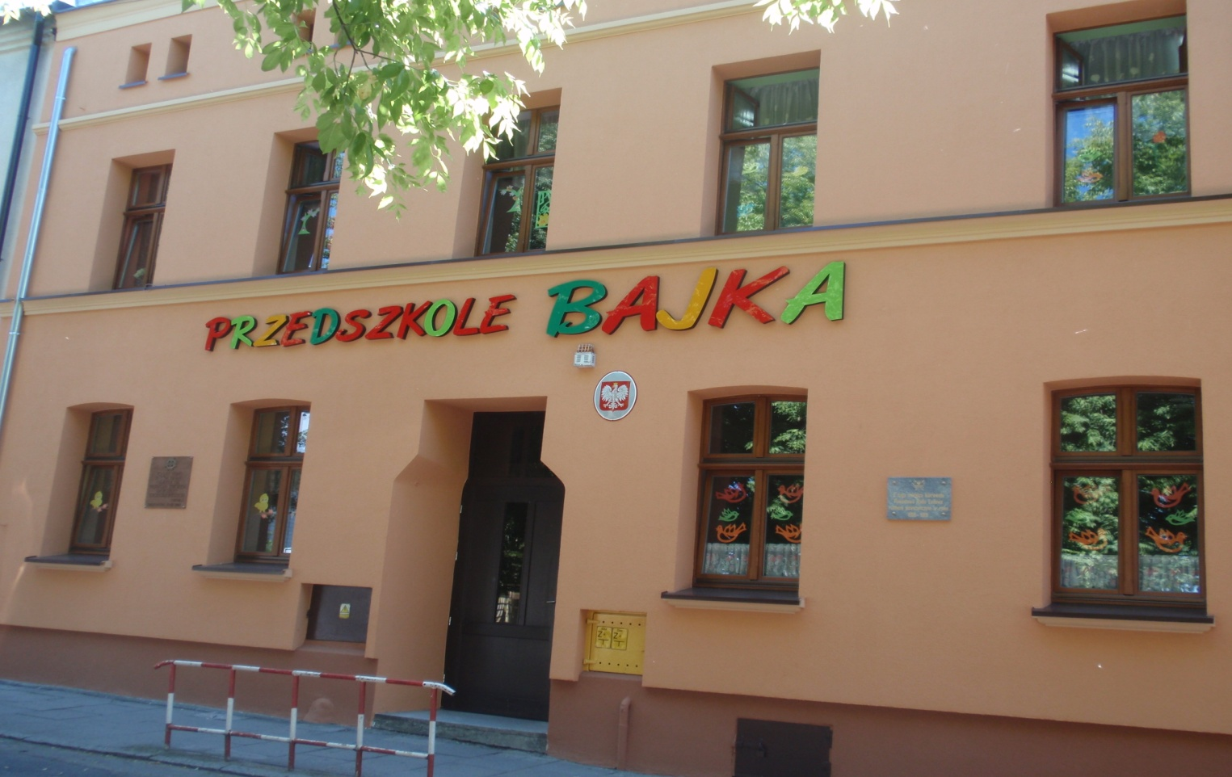
SERDECZNIE WITAMY
W PRZEDSZKOLU „BAJKA”

Slide 2
Budynek przedszkola

Slide 3
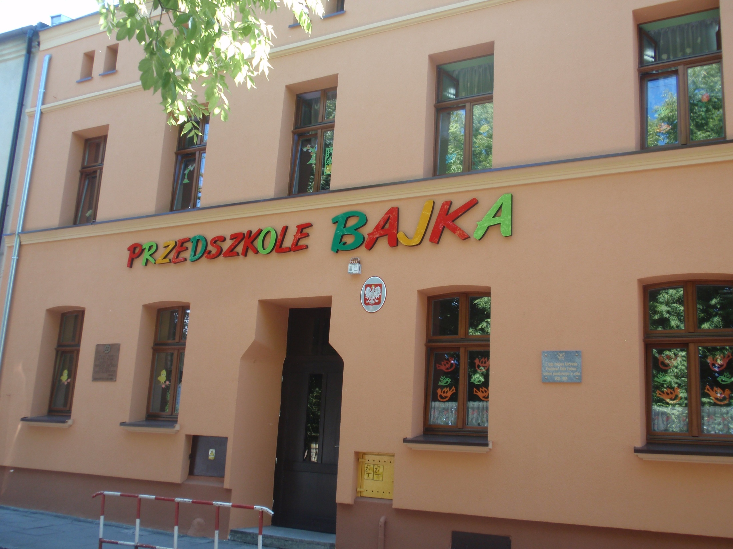

Slide 4
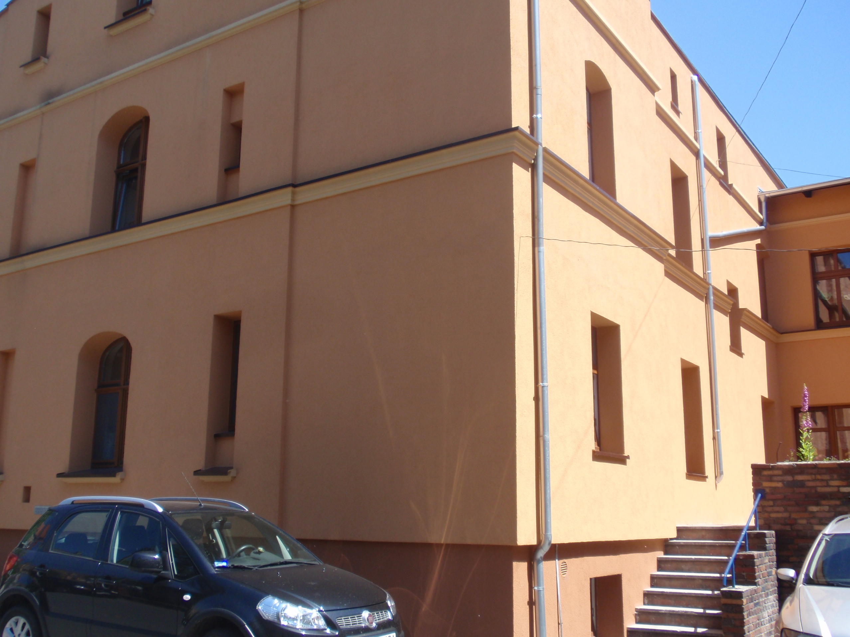

Slide 5
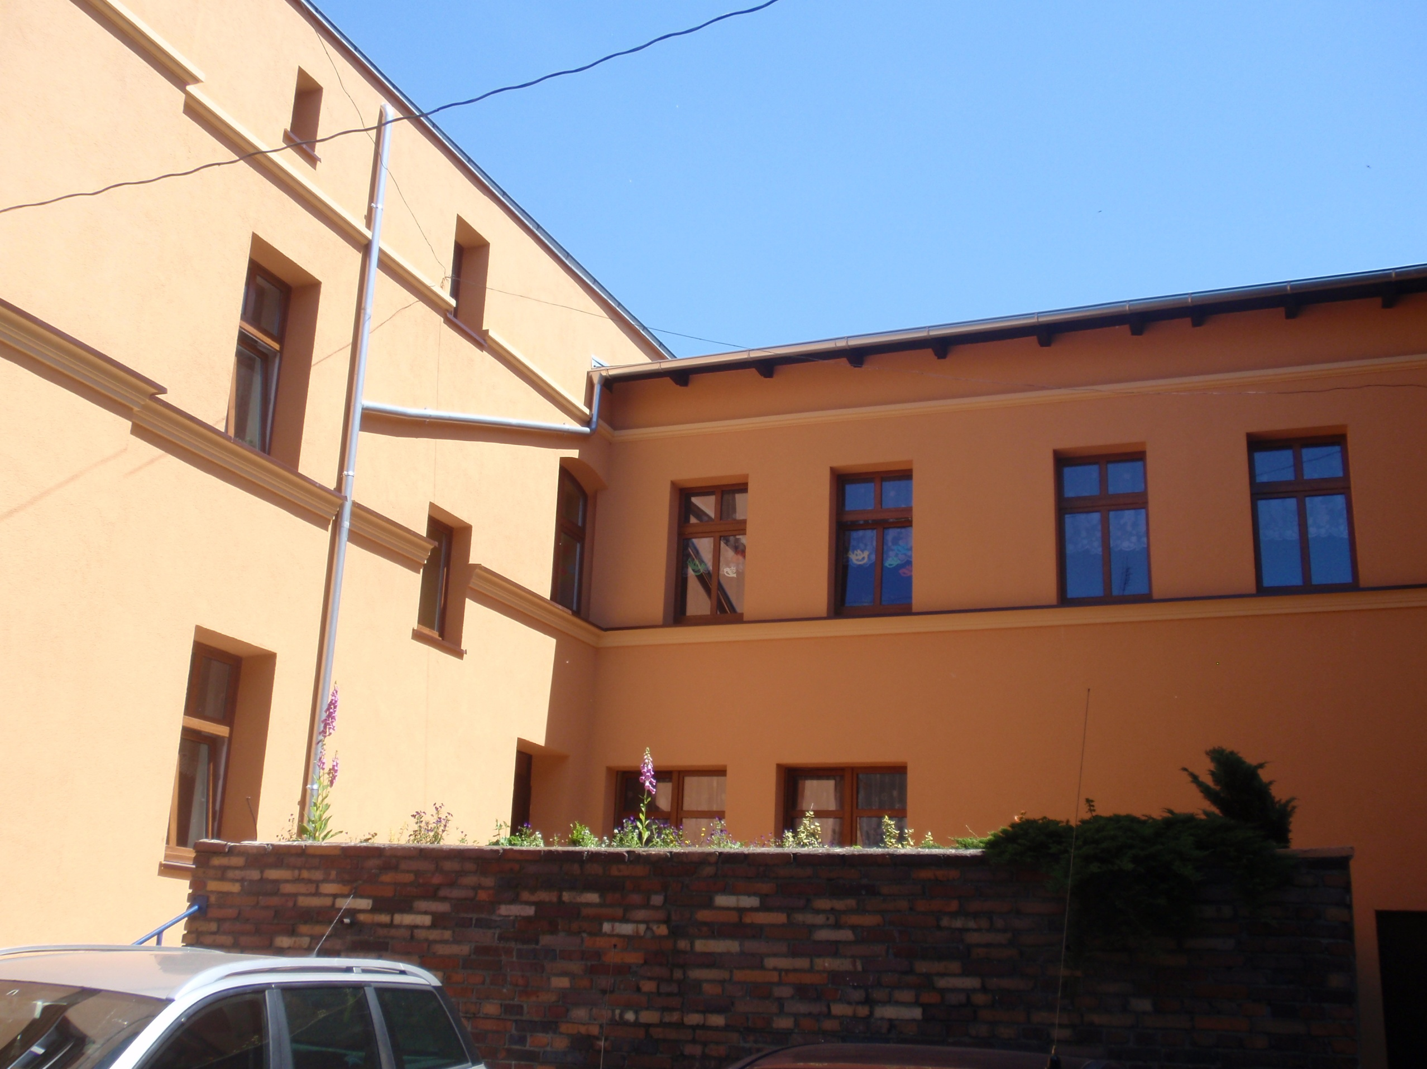

Slide 6
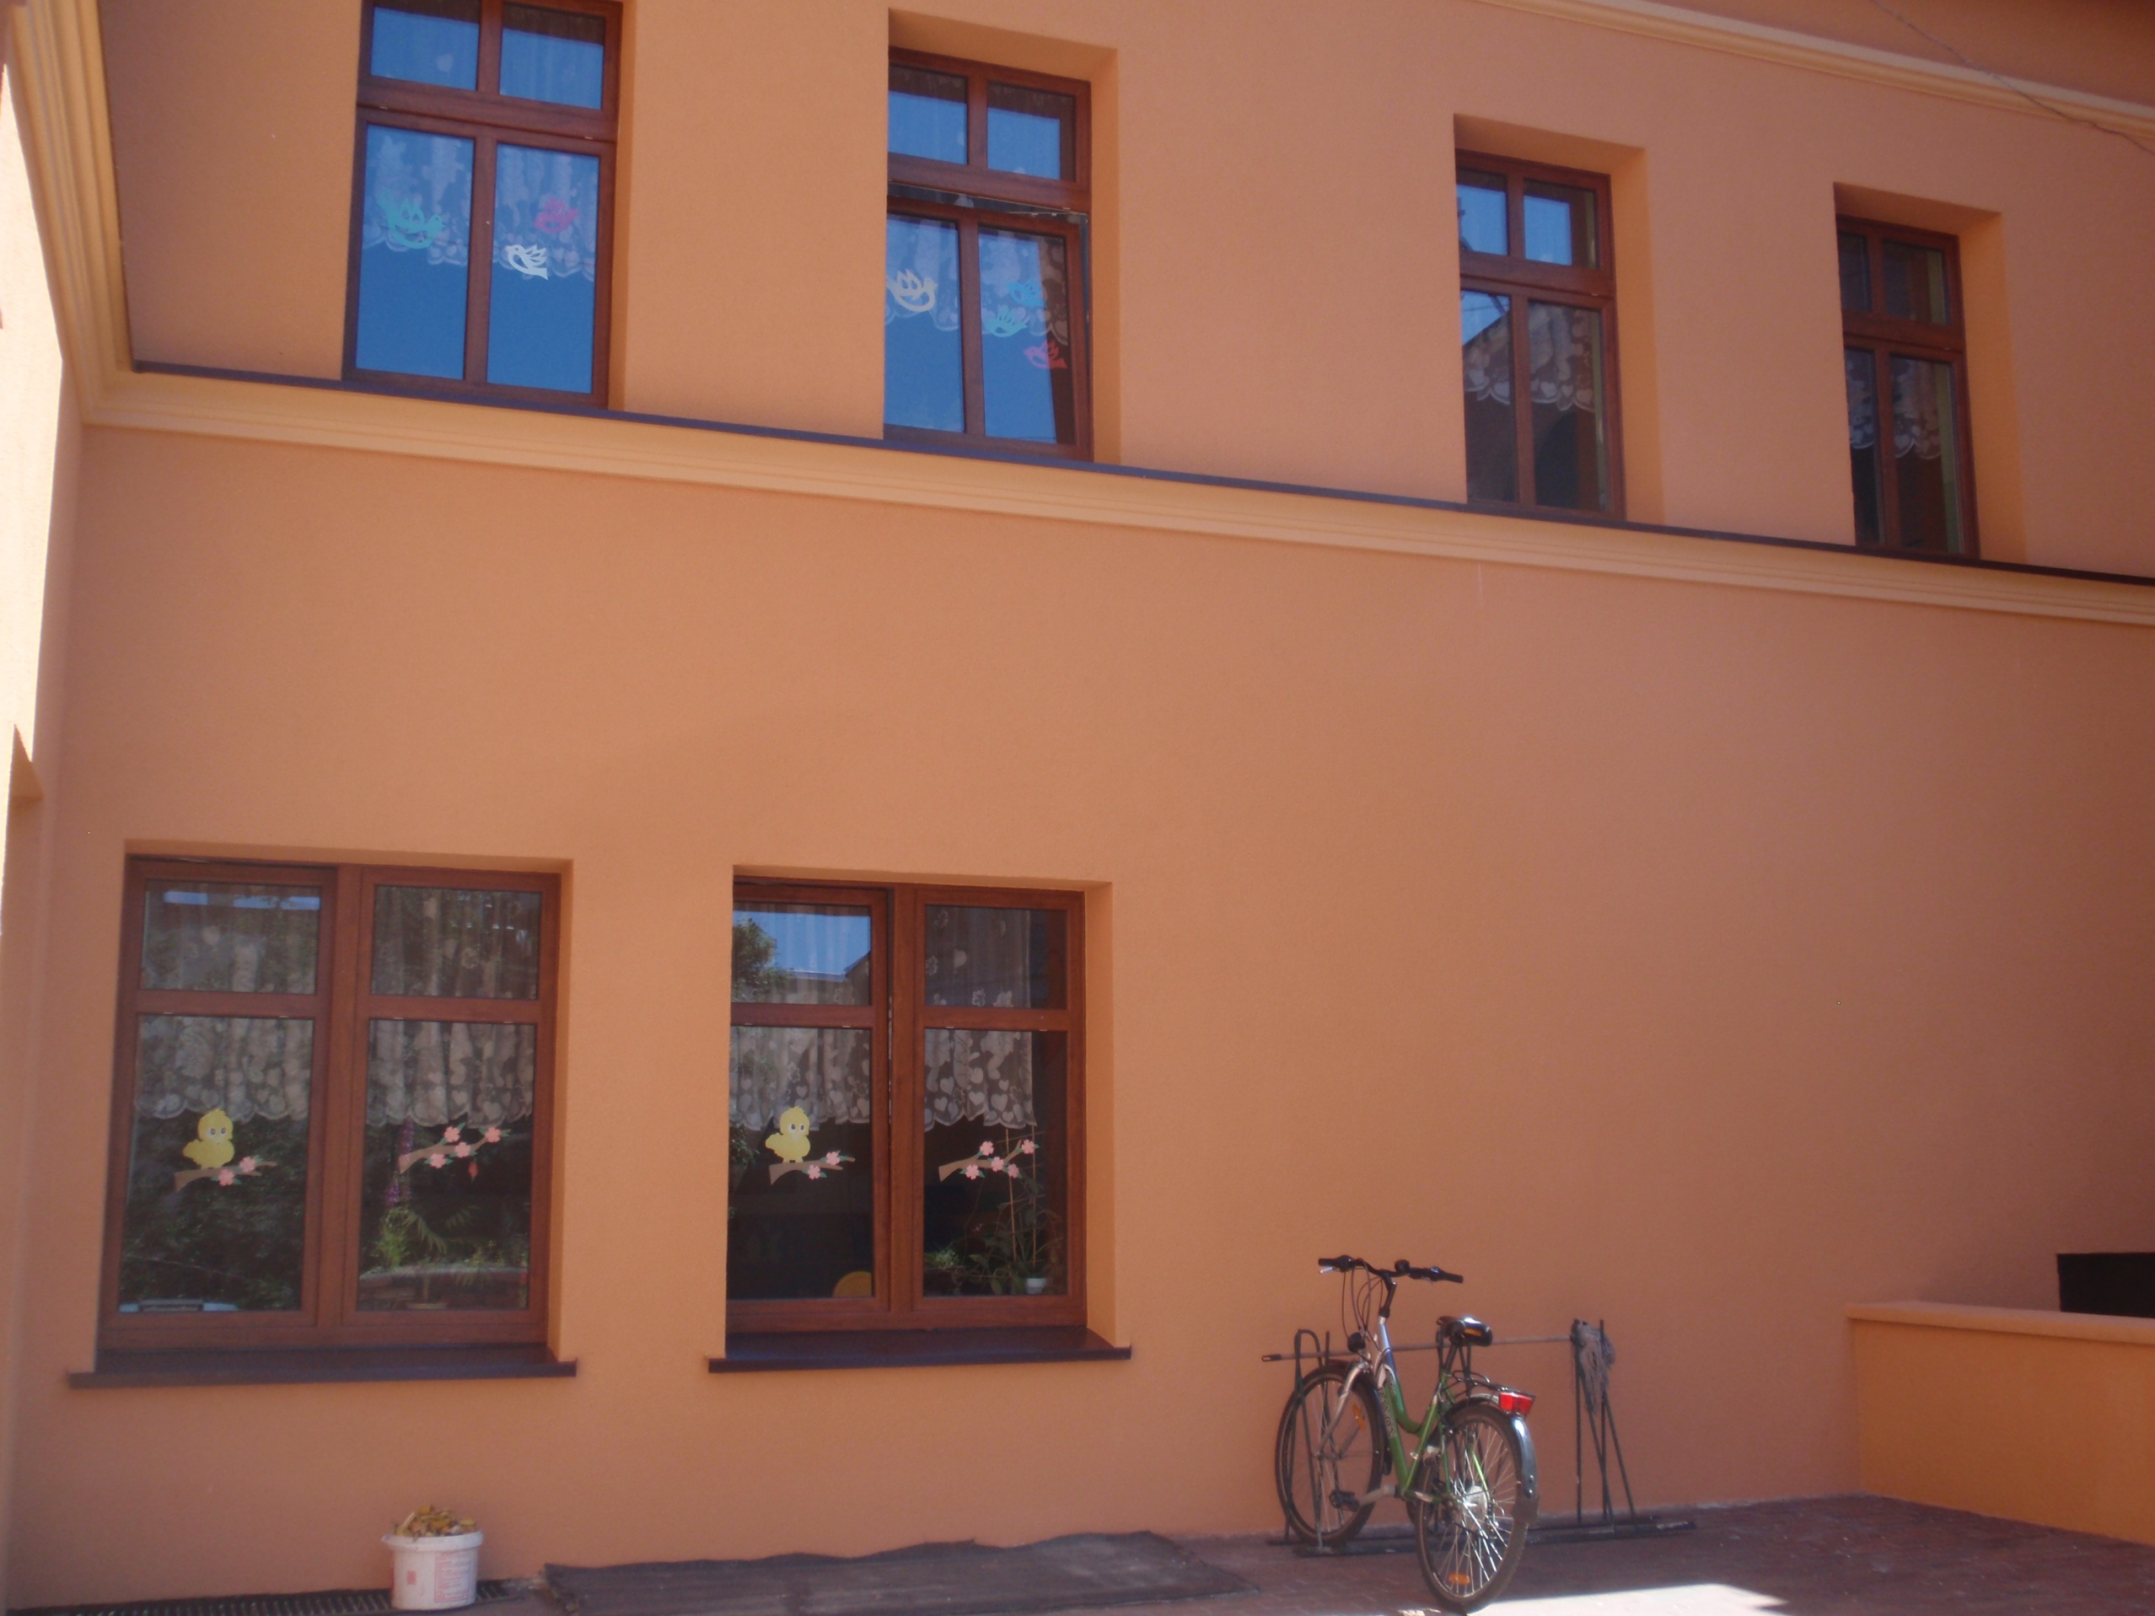

Slide 7
Parter:
informacje dla Rodziców
szatnia
kuchnia
sala grupy III

Slide 8
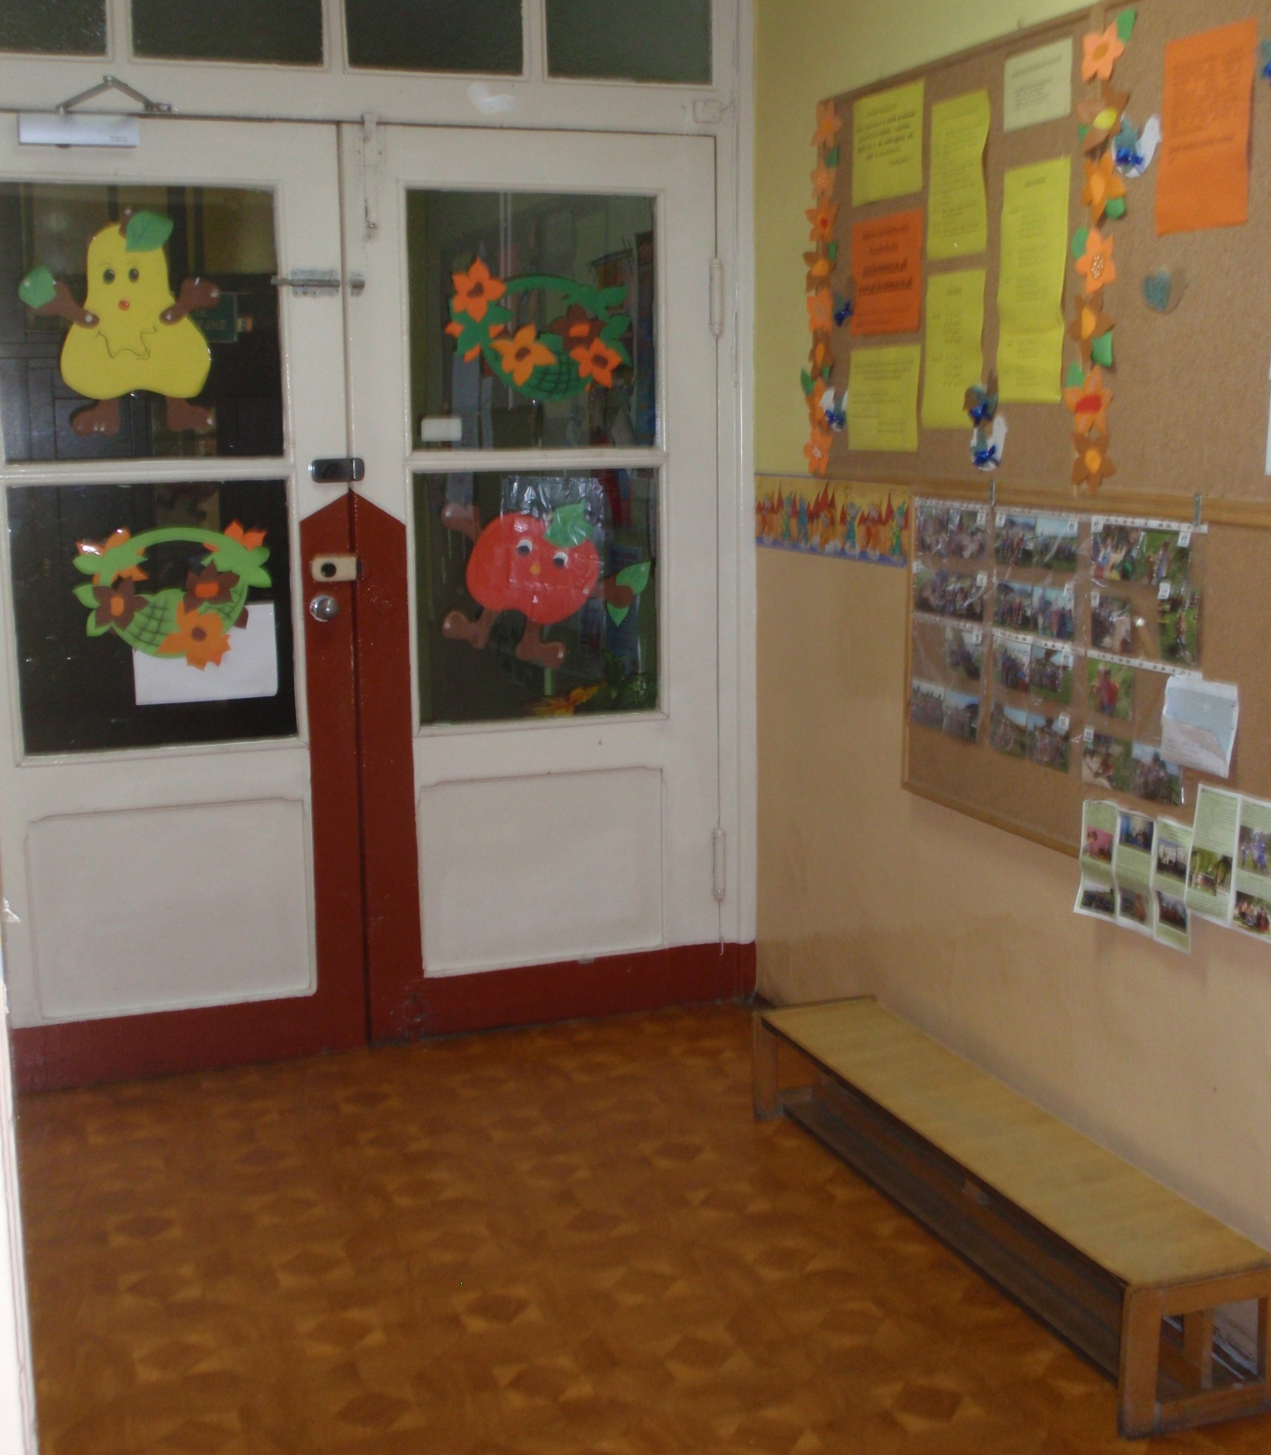

Slide 9
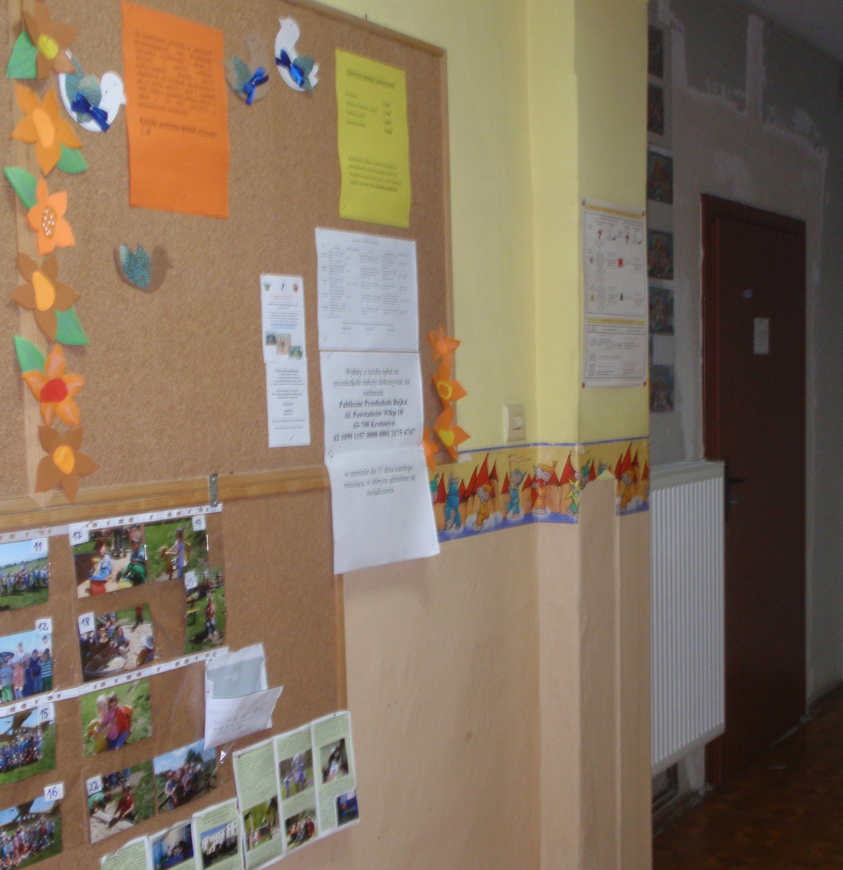

Slide 10
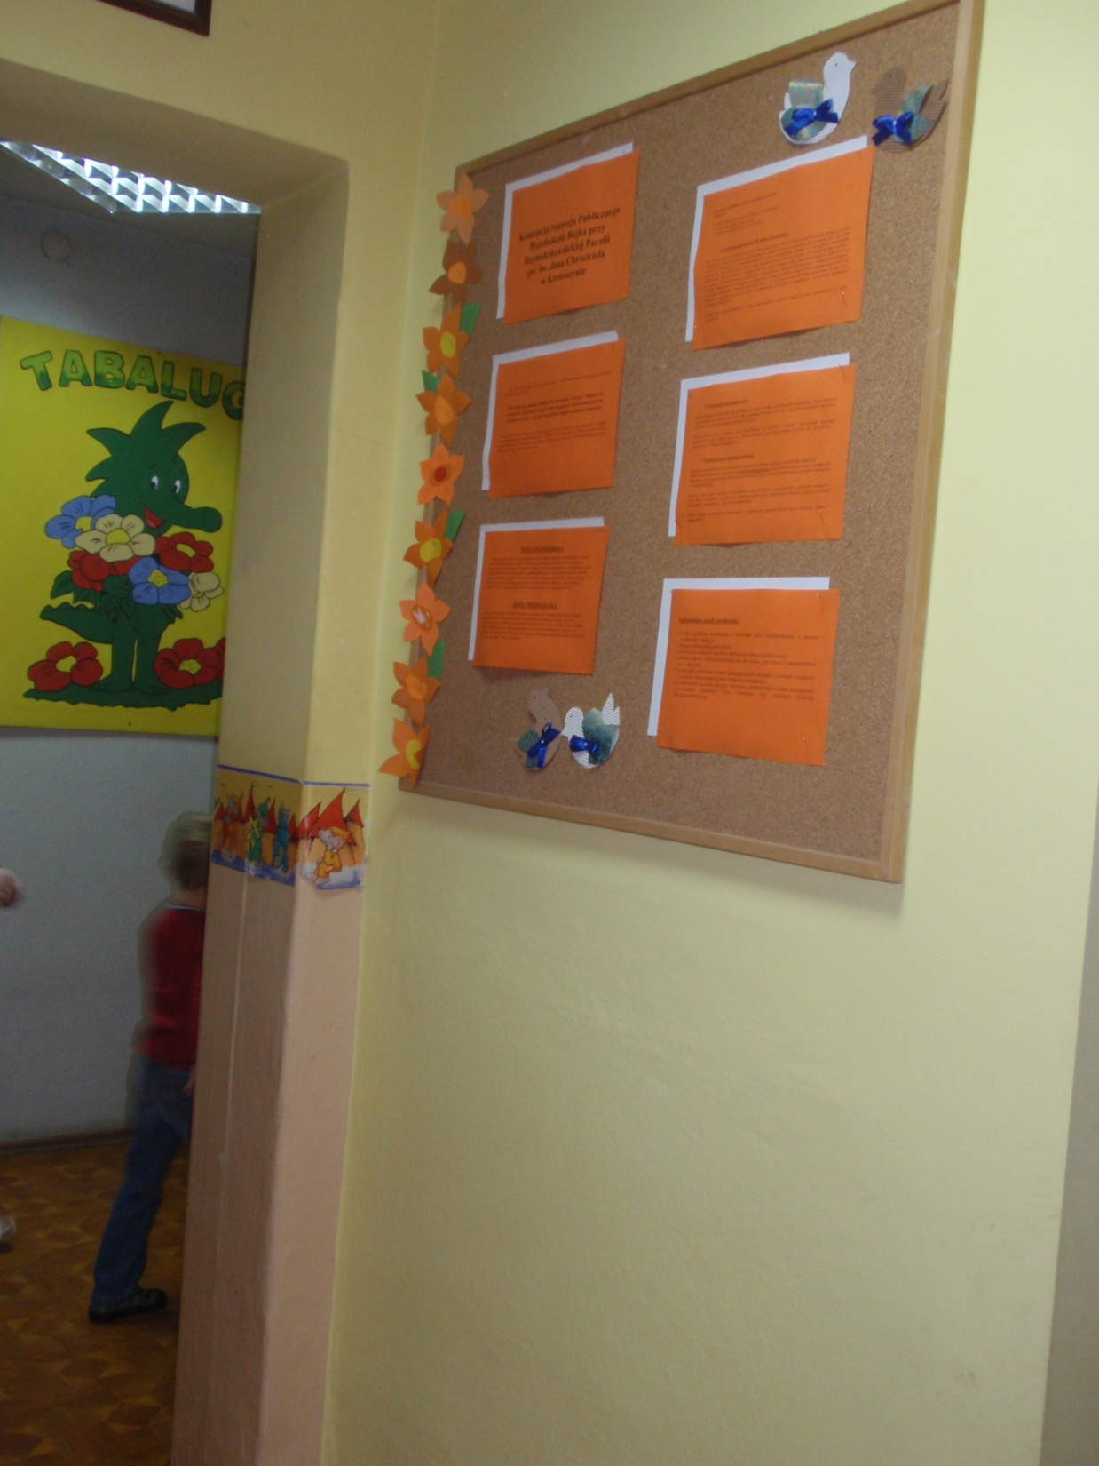

Slide 11
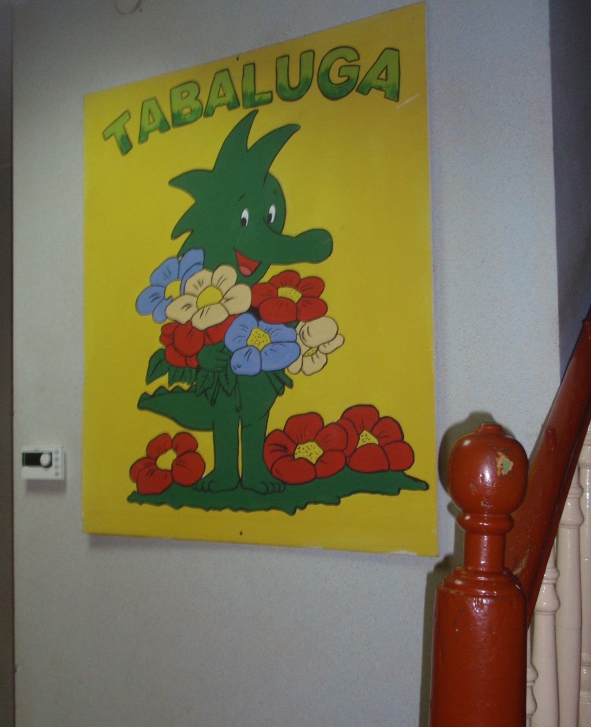
Logo przedszkola

Slide 12
szatnia

Slide 13
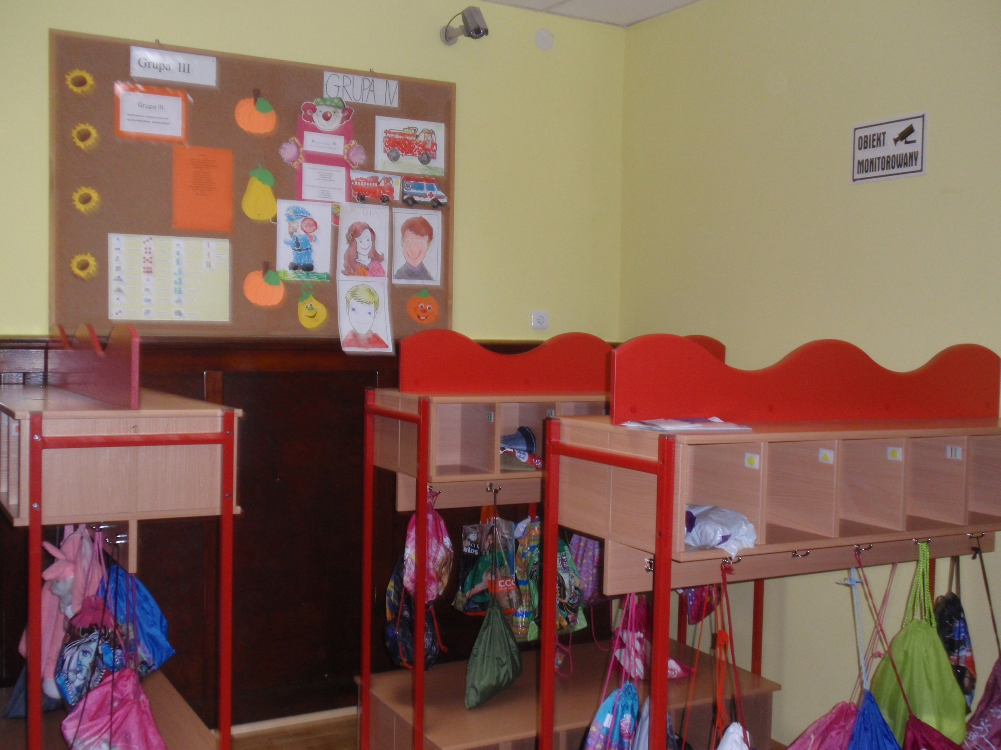

Slide 14
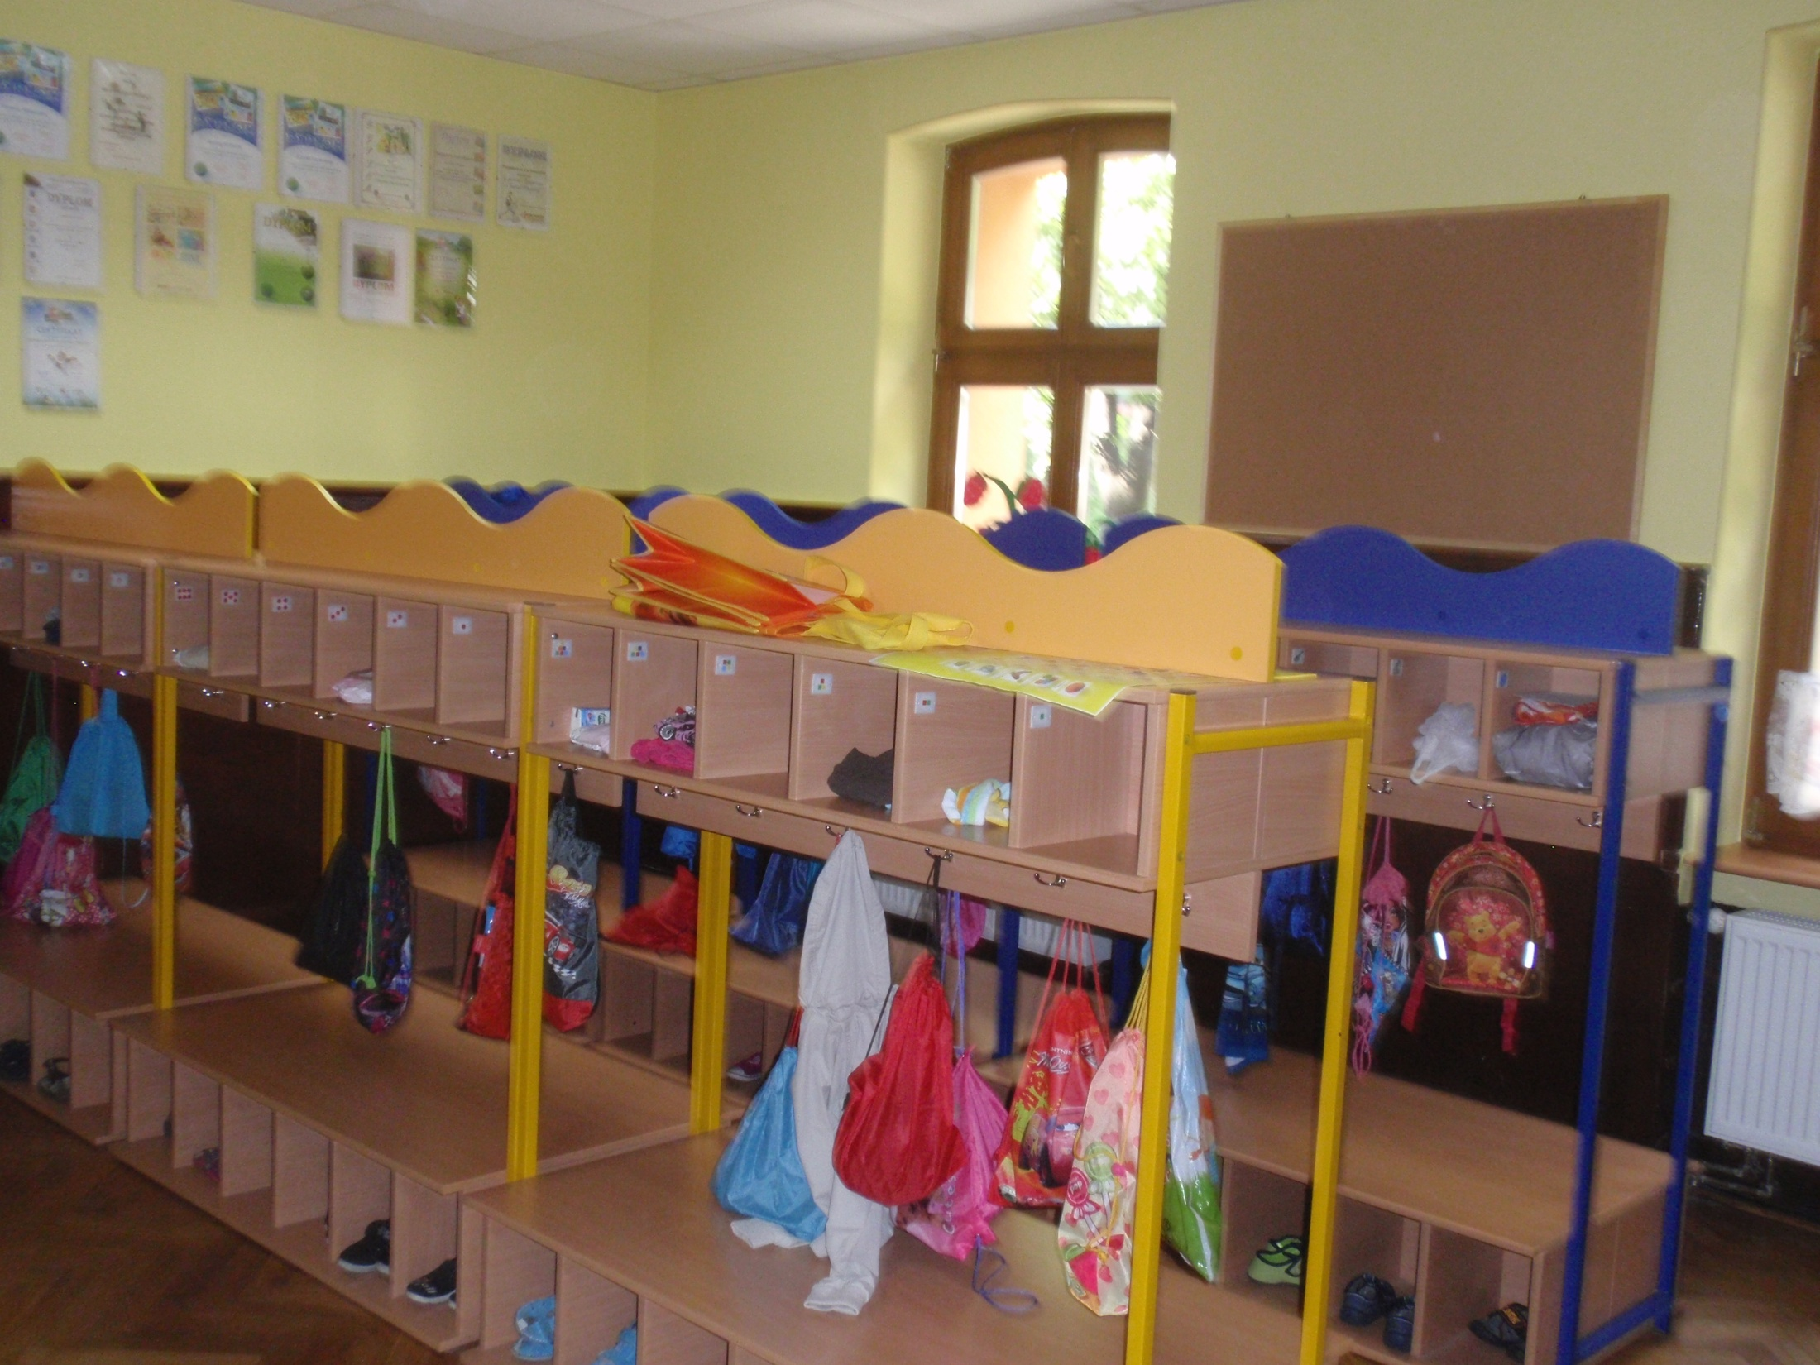

Slide 15
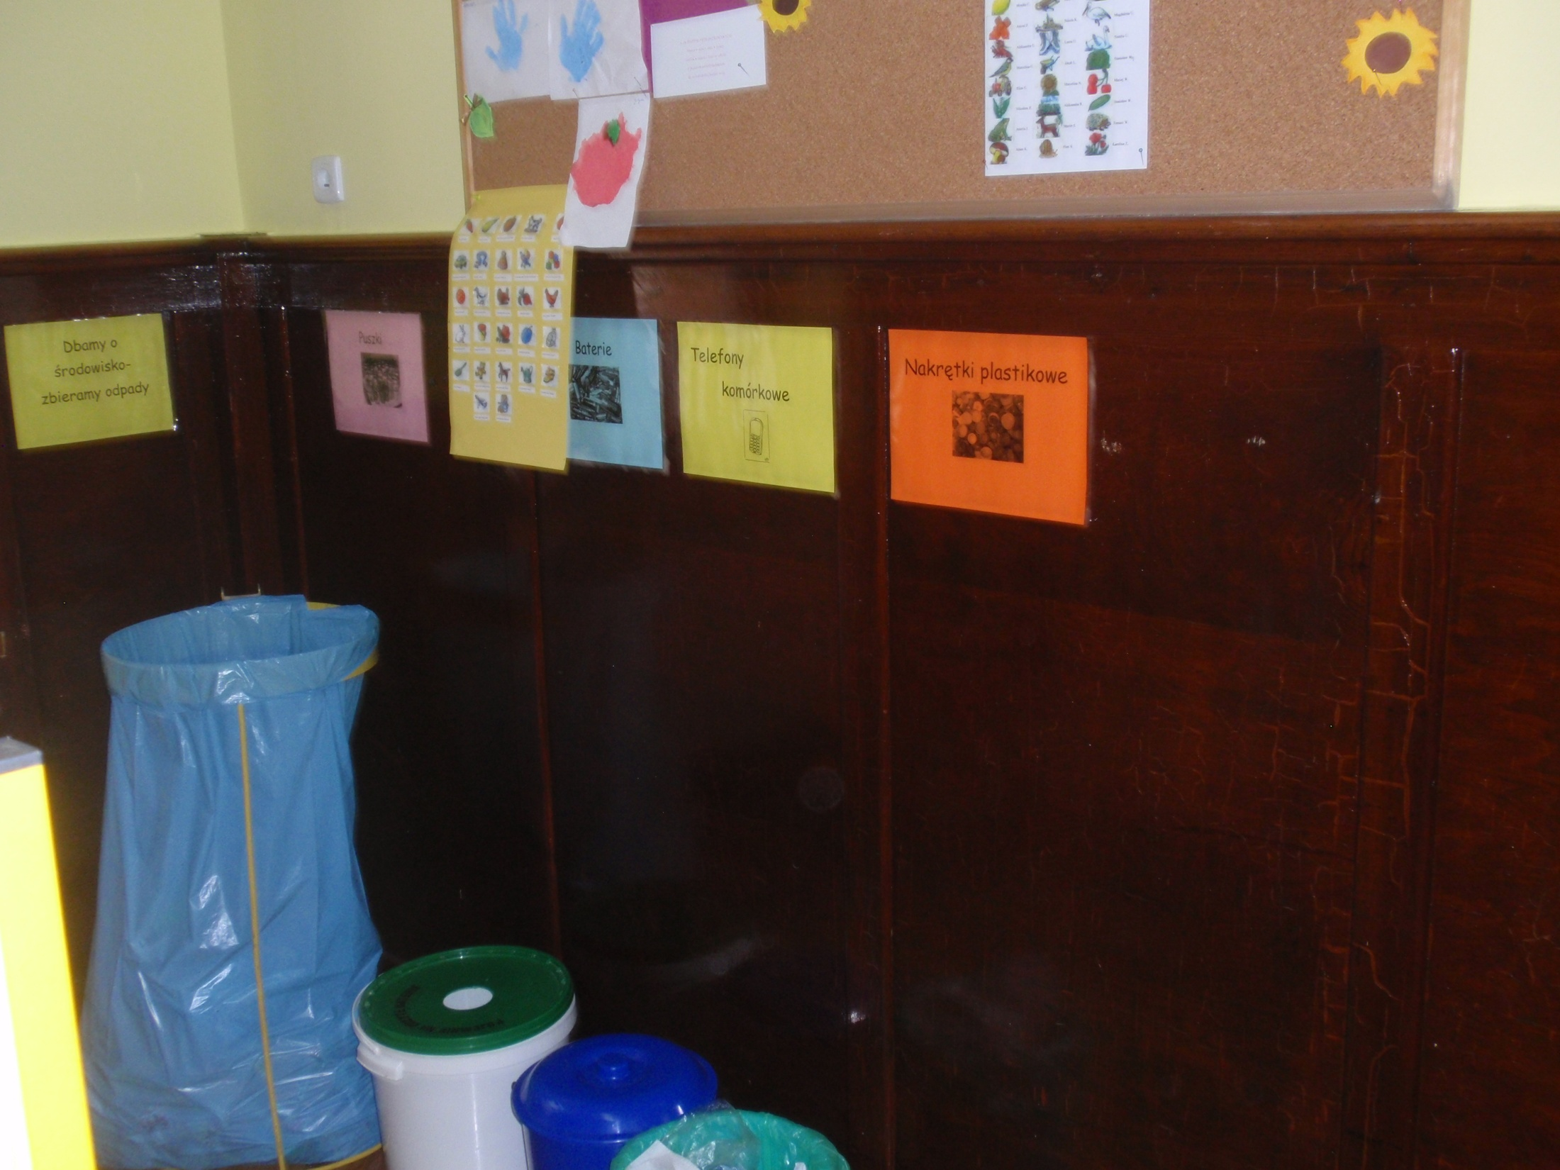

Slide 16
kuchnia

Slide 17
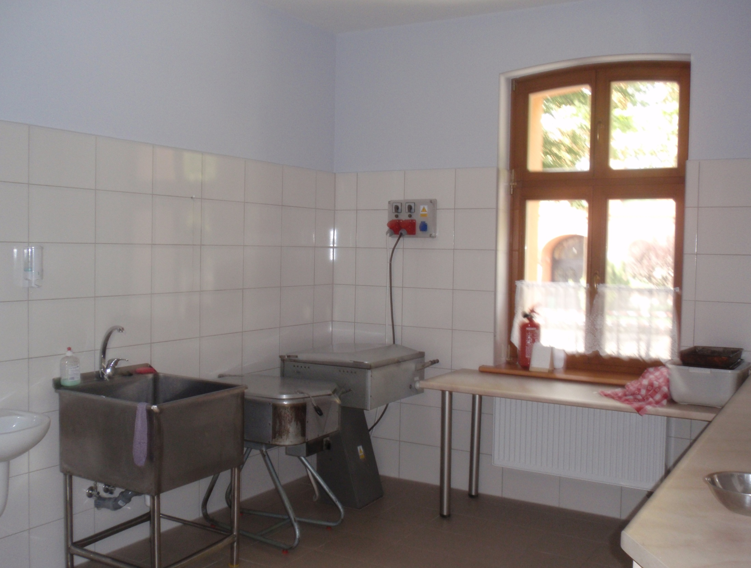

Slide 18
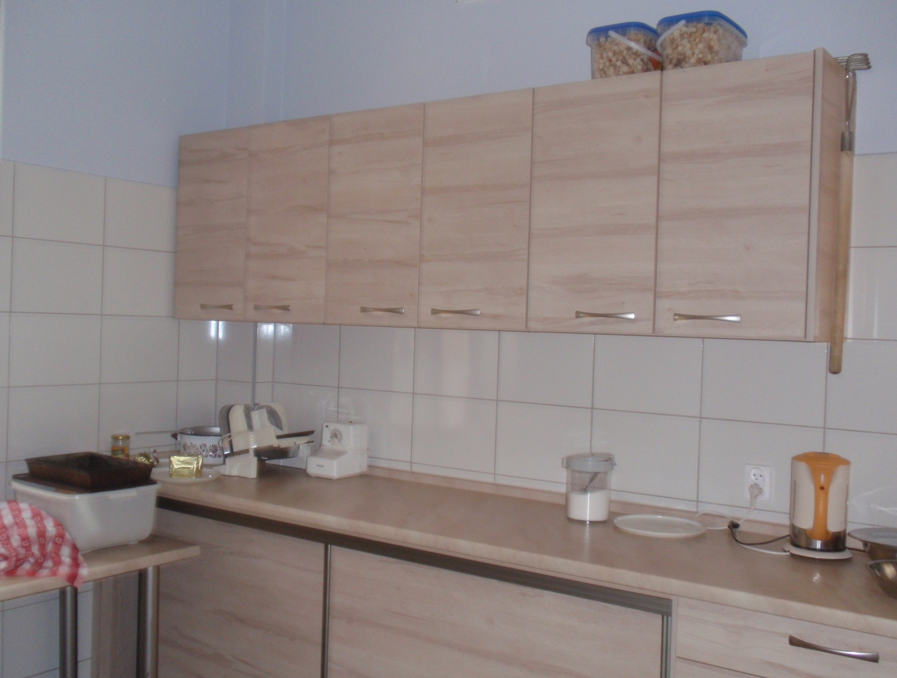

Slide 19
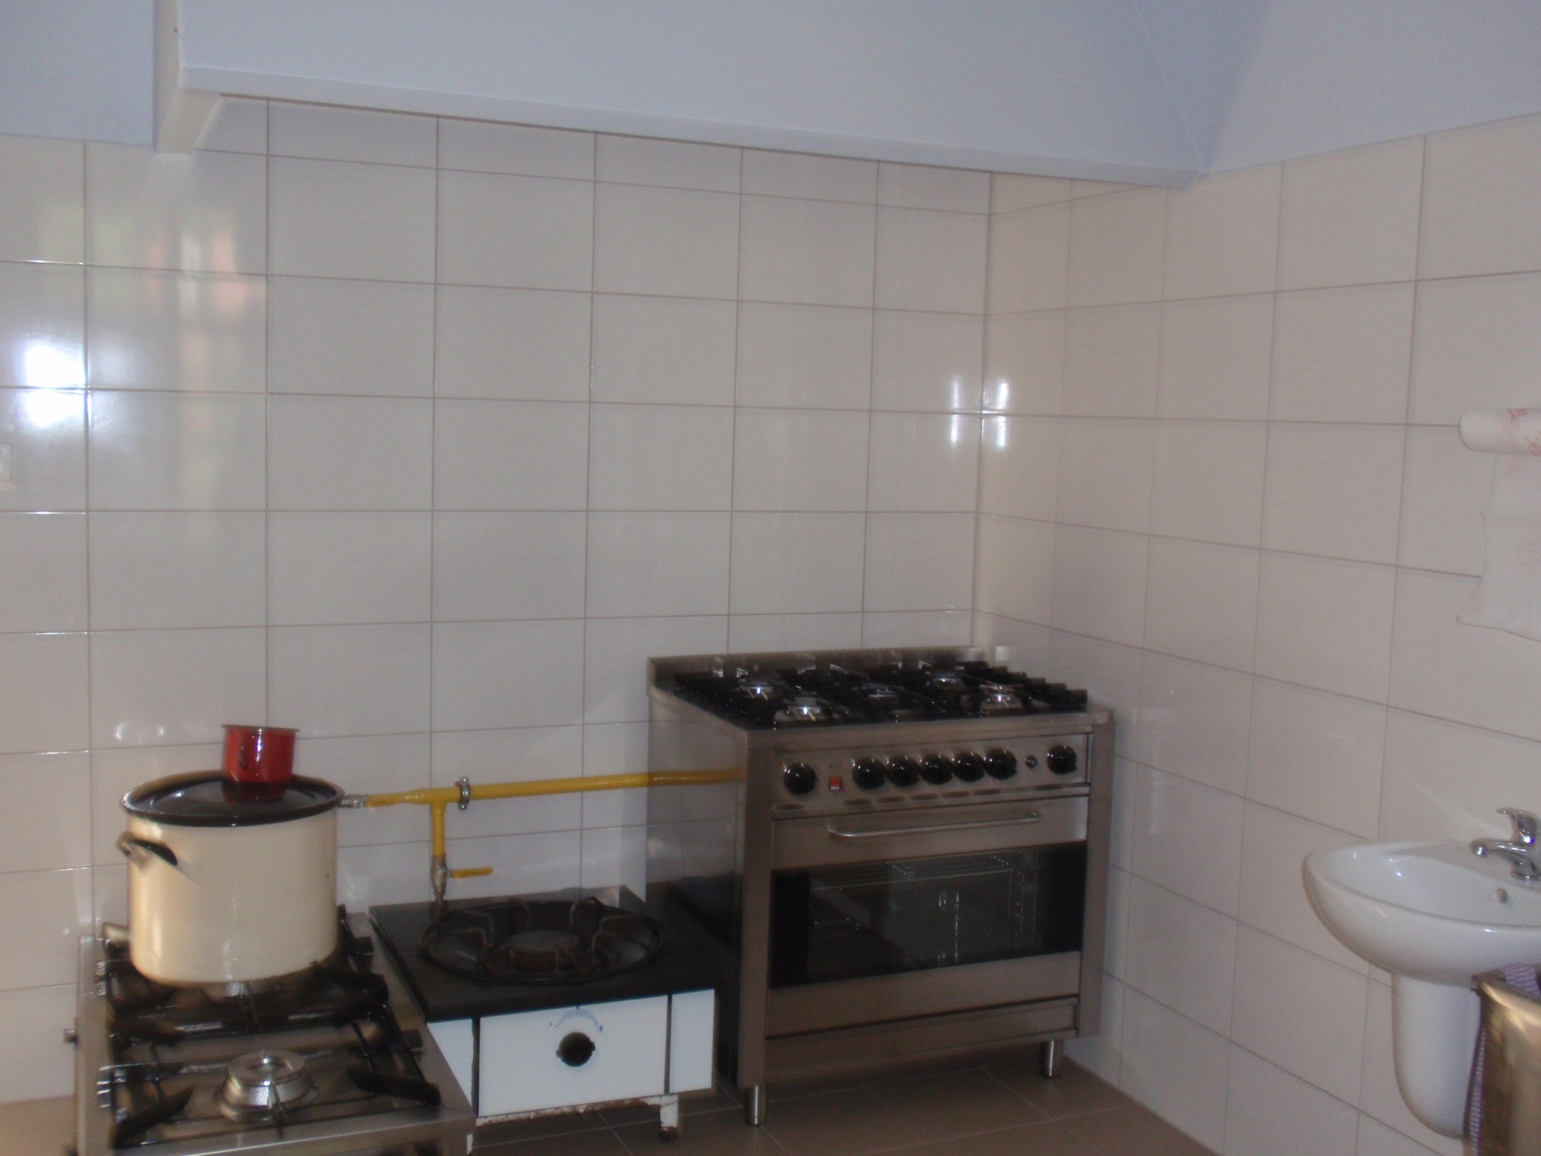

Slide 20
Sala Grupy iii
„słoneczka”

Slide 21
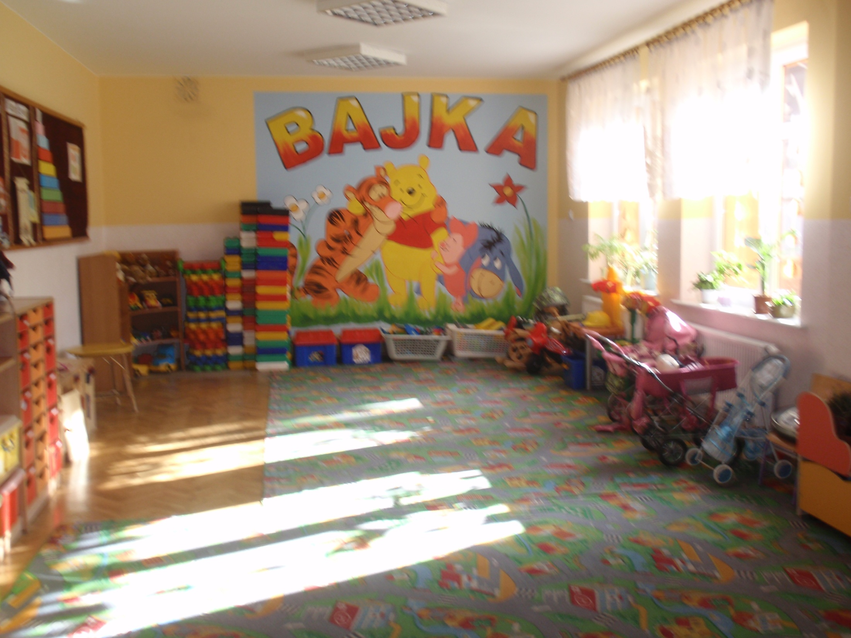

Slide 22
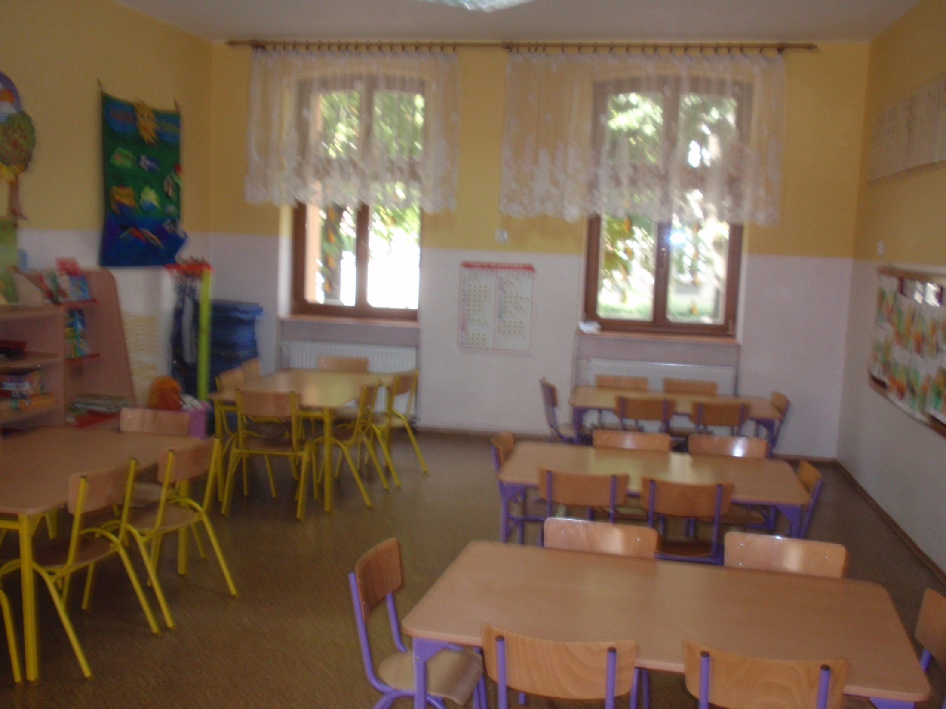

Slide 23
Po schodach…
na pierwsze piętro

Slide 24
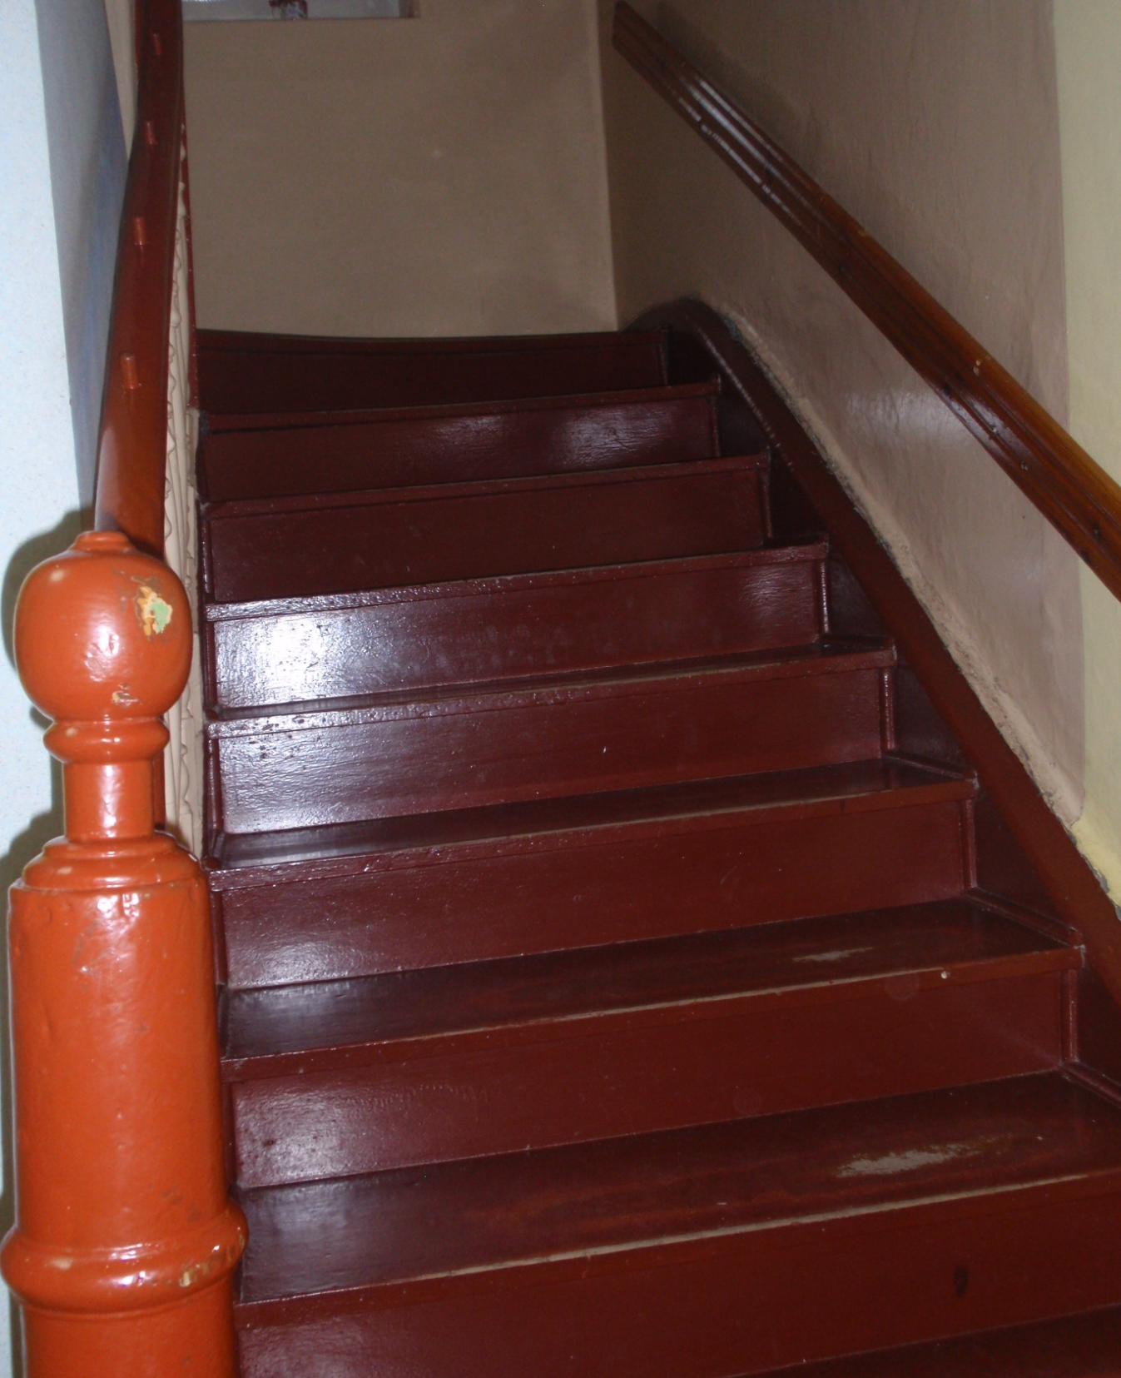

Slide 25
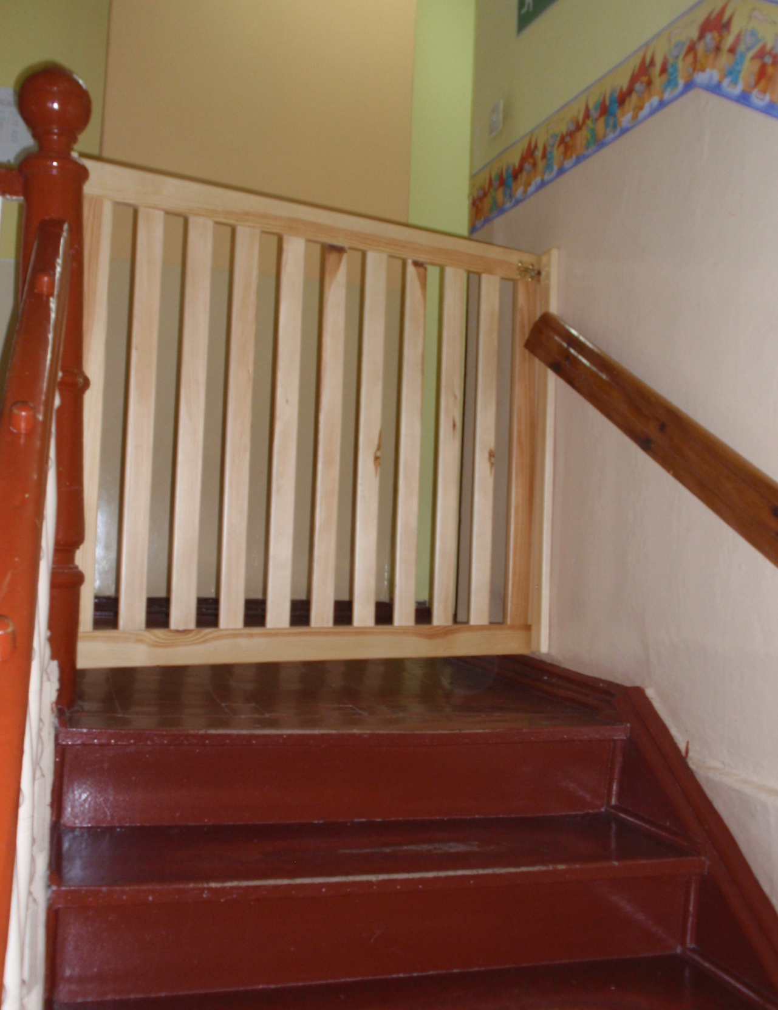

Slide 26
Pierwsze piętro:
gabinet pani Intendent
łazienka
sala grupy I
sala grupy IV
gabinet pani Dyrektor
sala grupy II

Slide 27
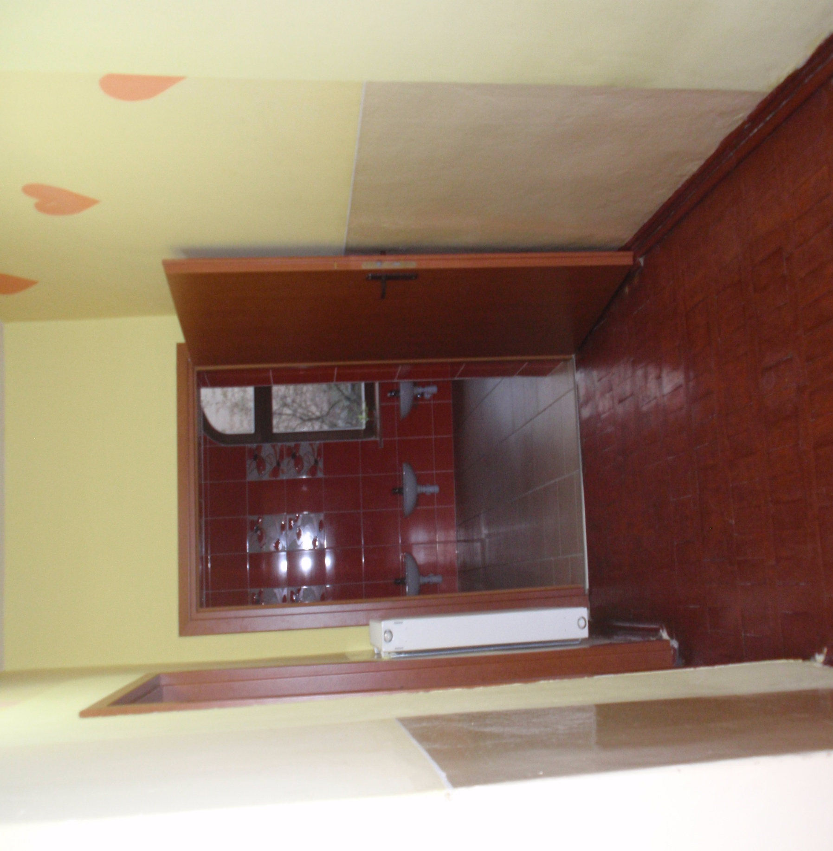

Slide 28
łazienka

Slide 30
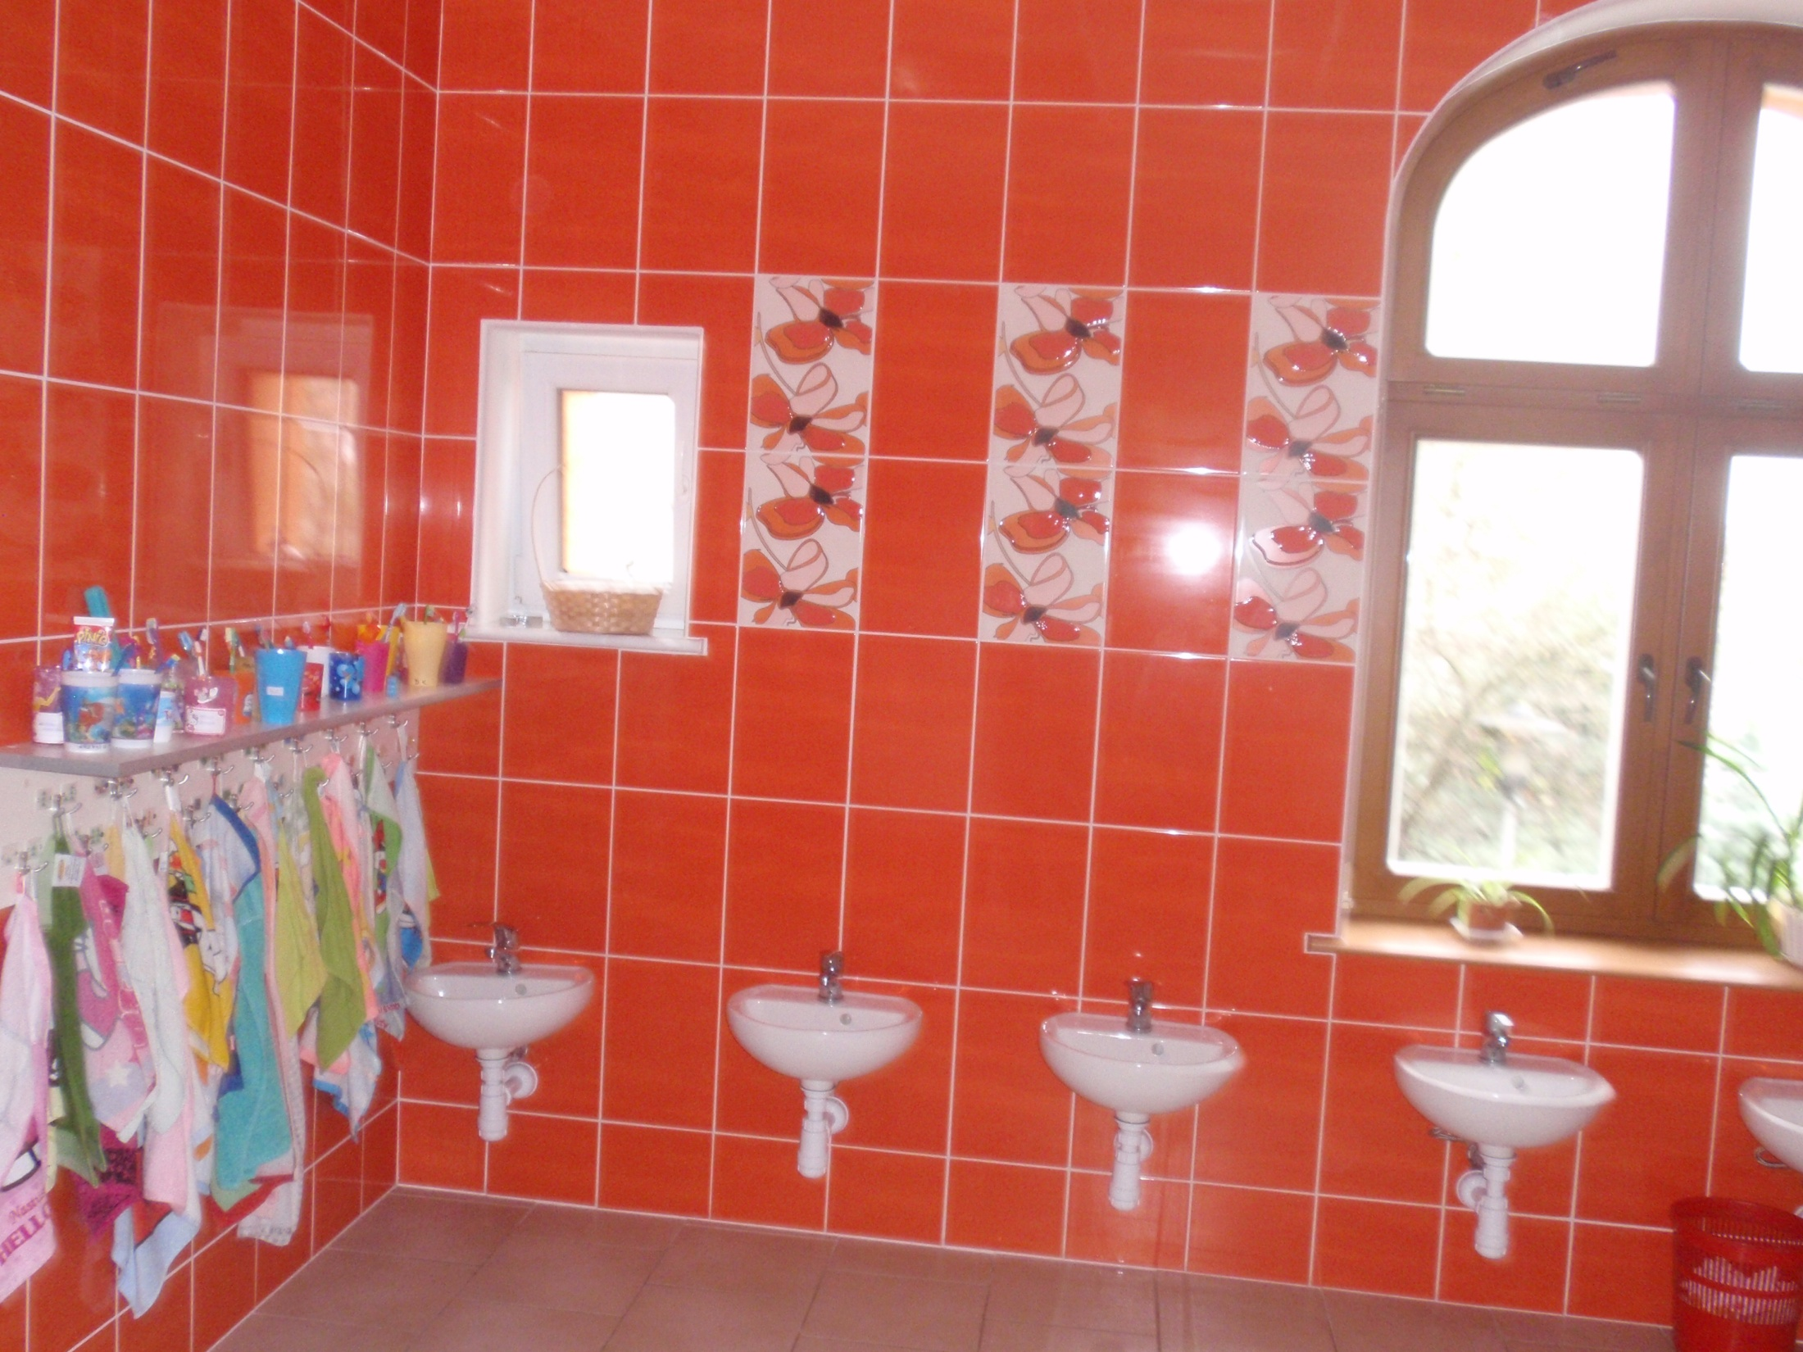

Slide 31
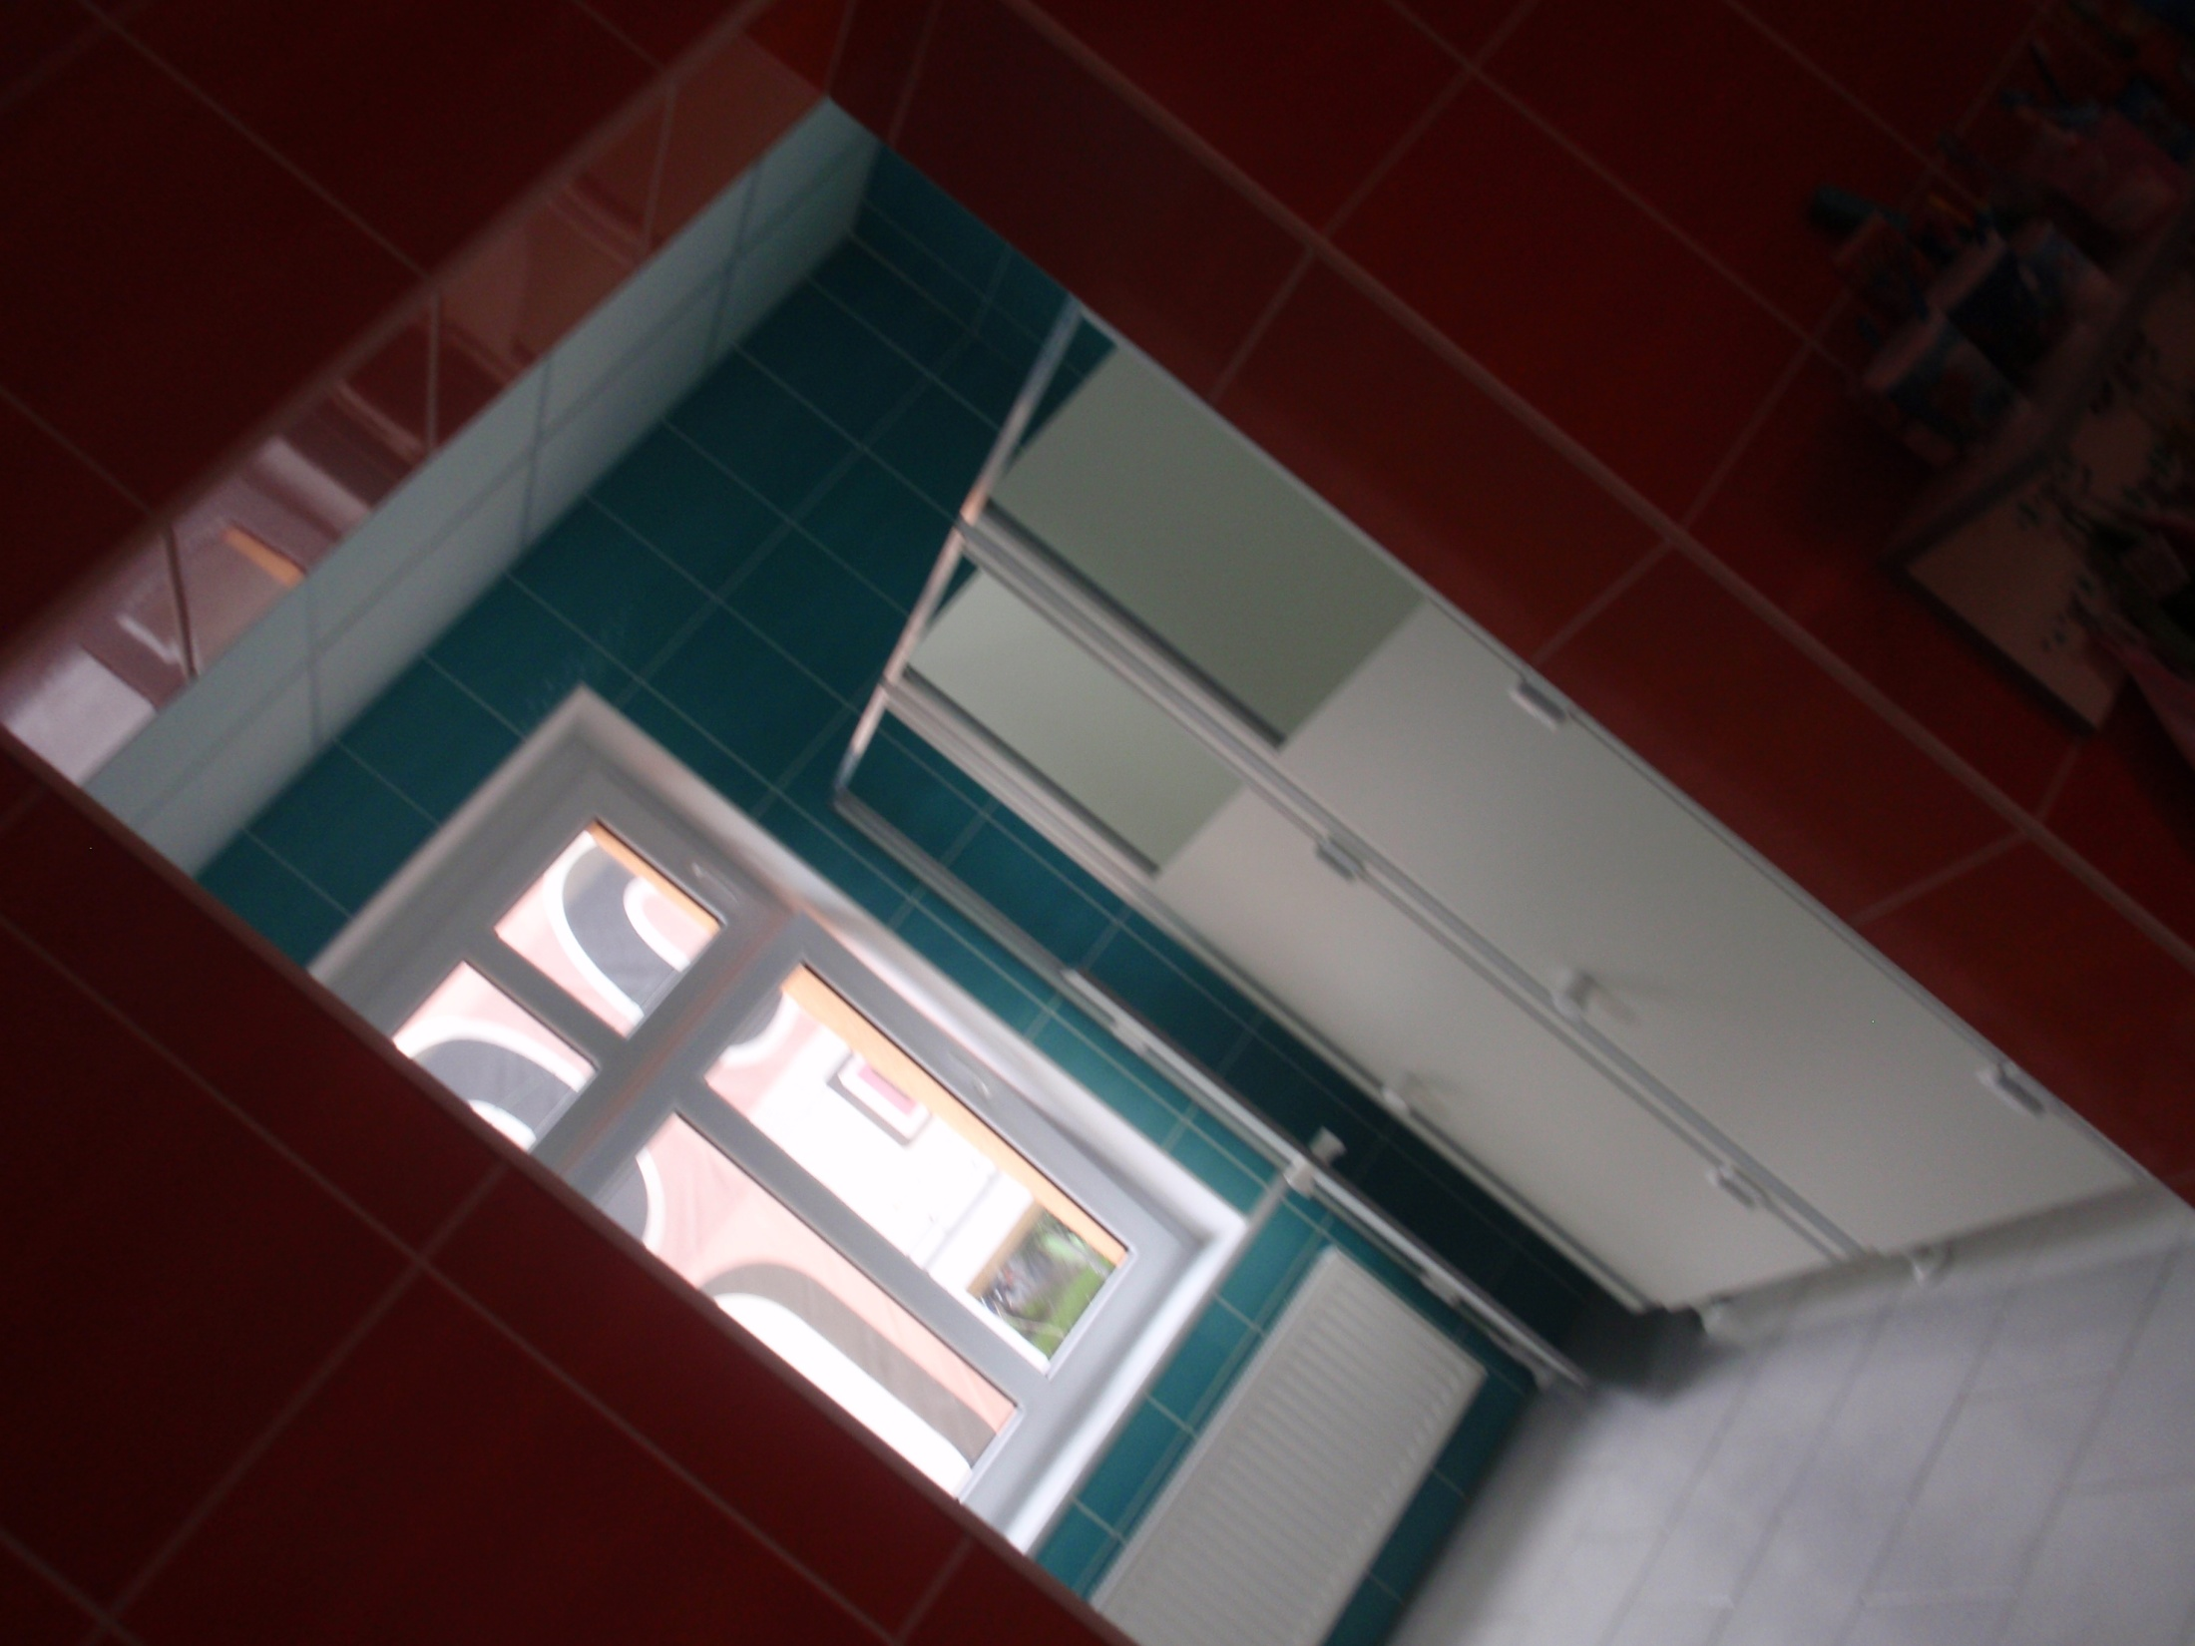

Slide 32
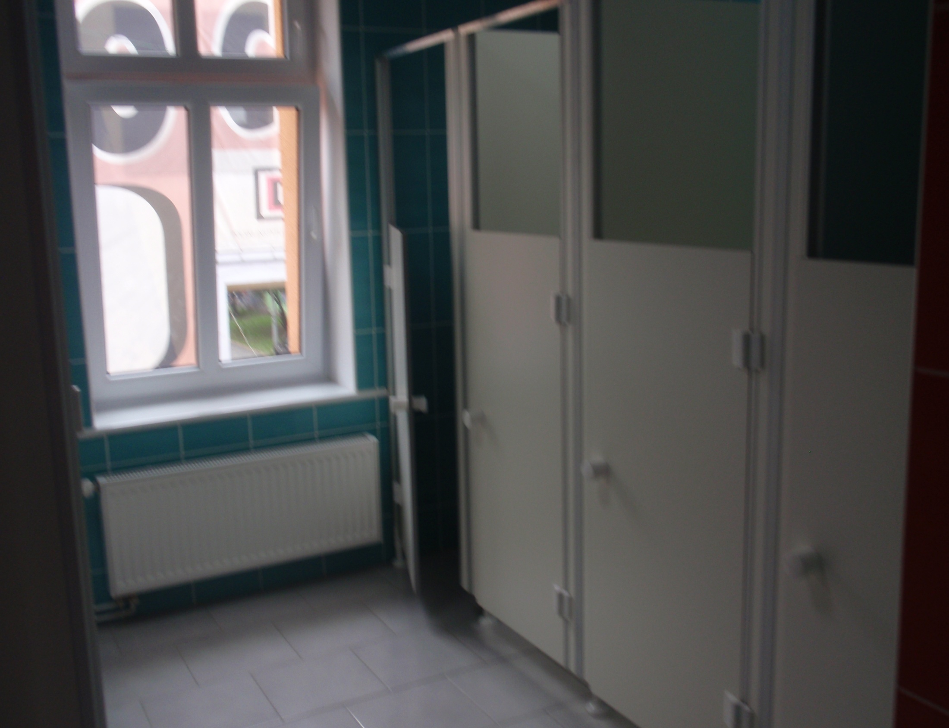

Slide 33
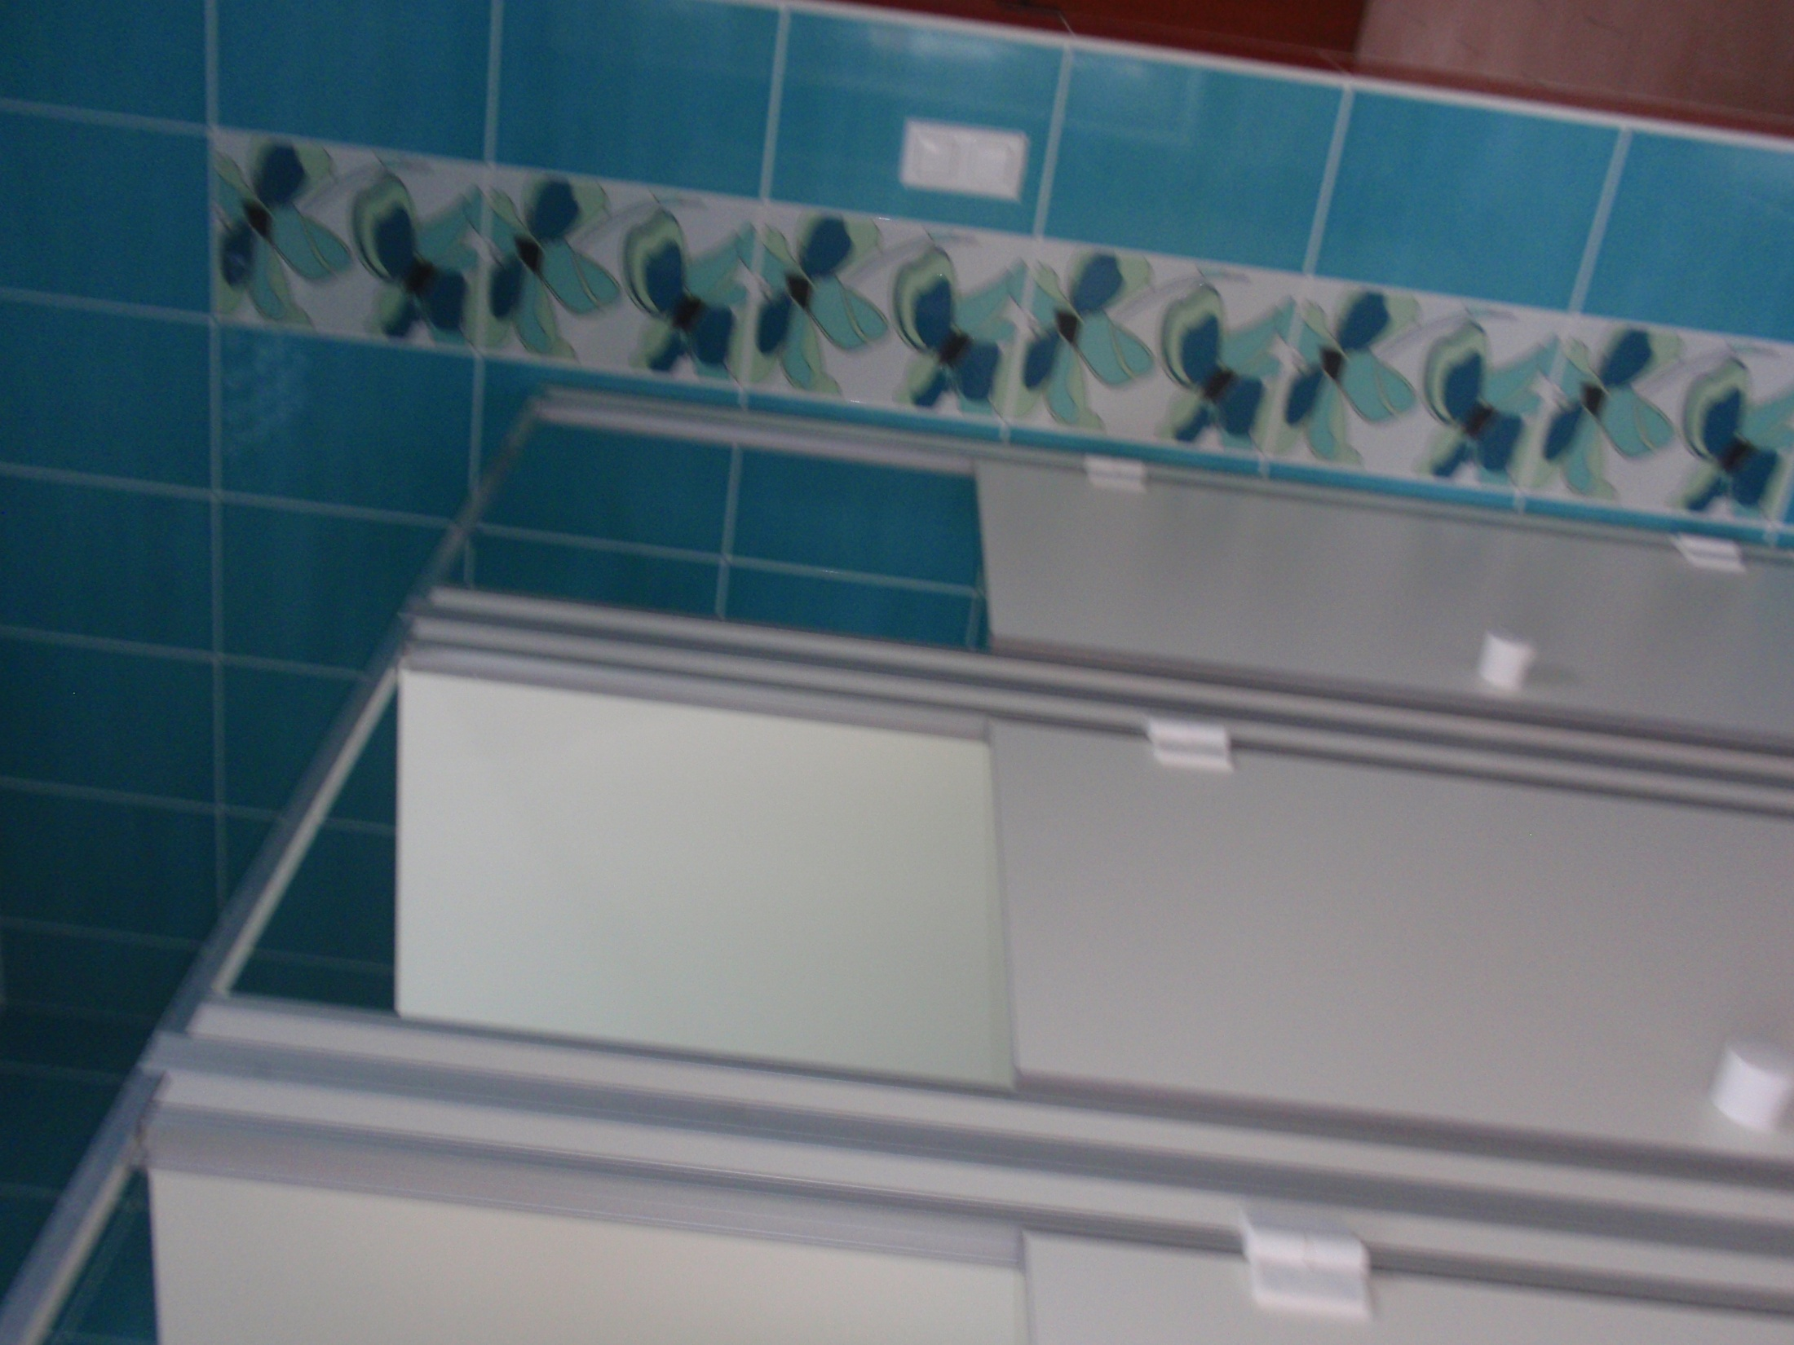

Slide 34
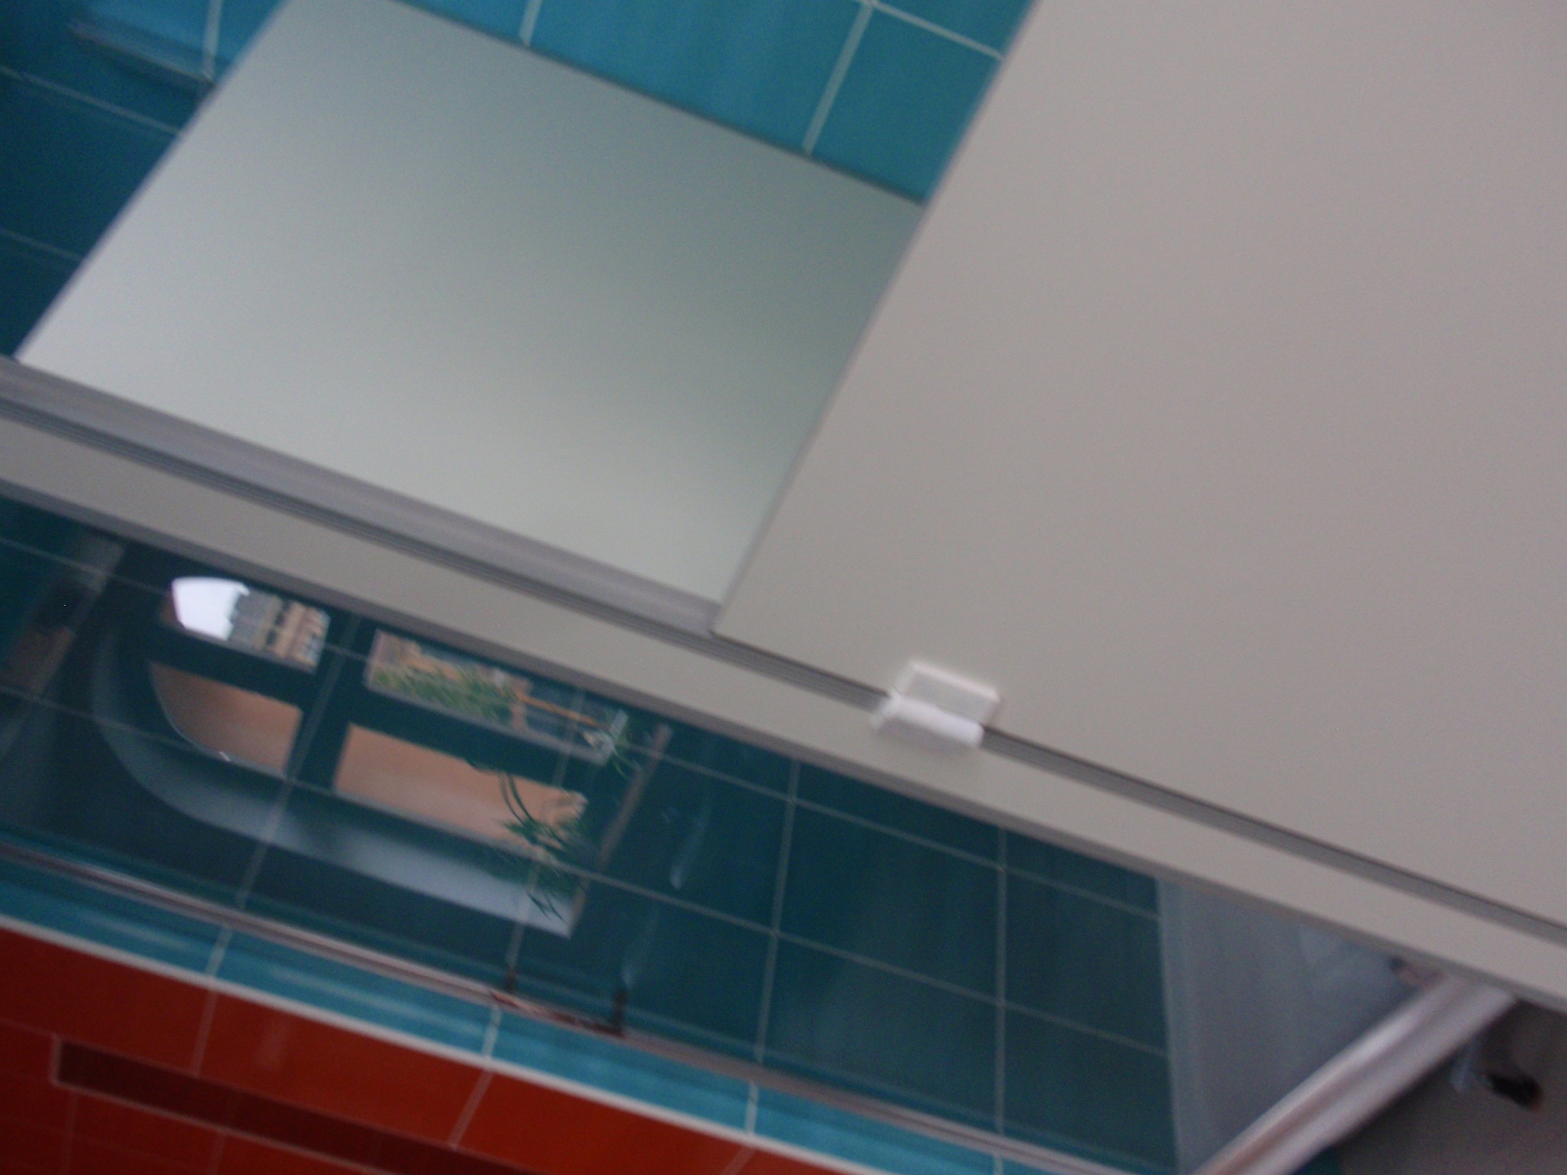

Slide 35
Sala Grupy i
„klub przyjaciół myszki miki”

Slide 36
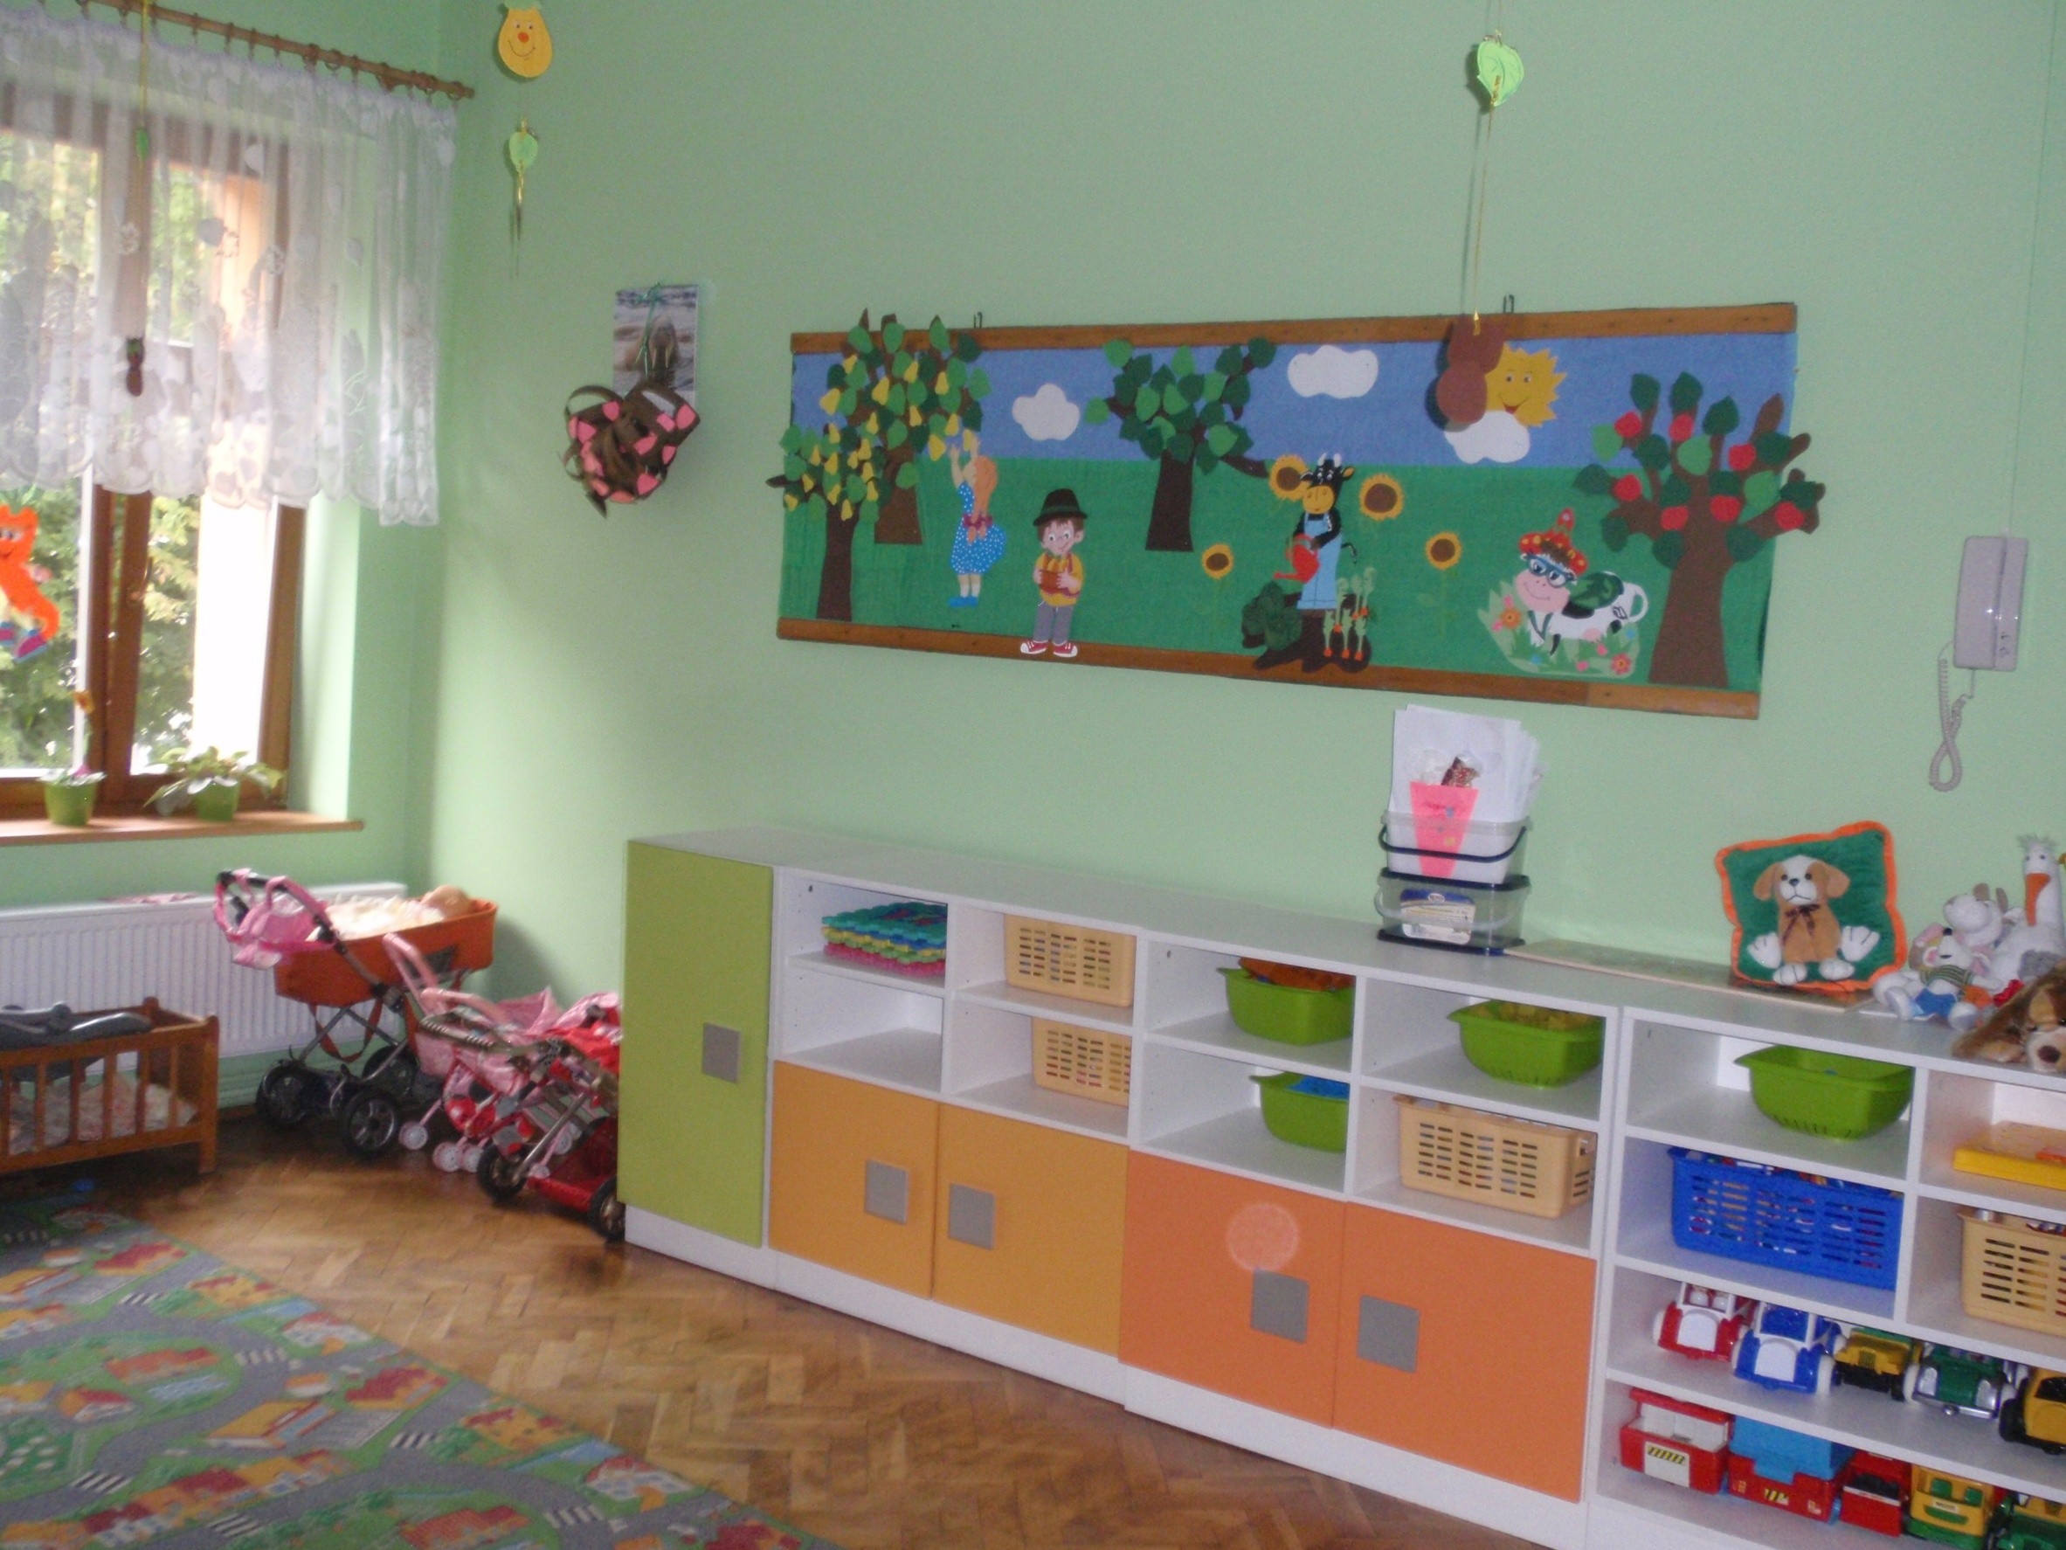

Slide 37
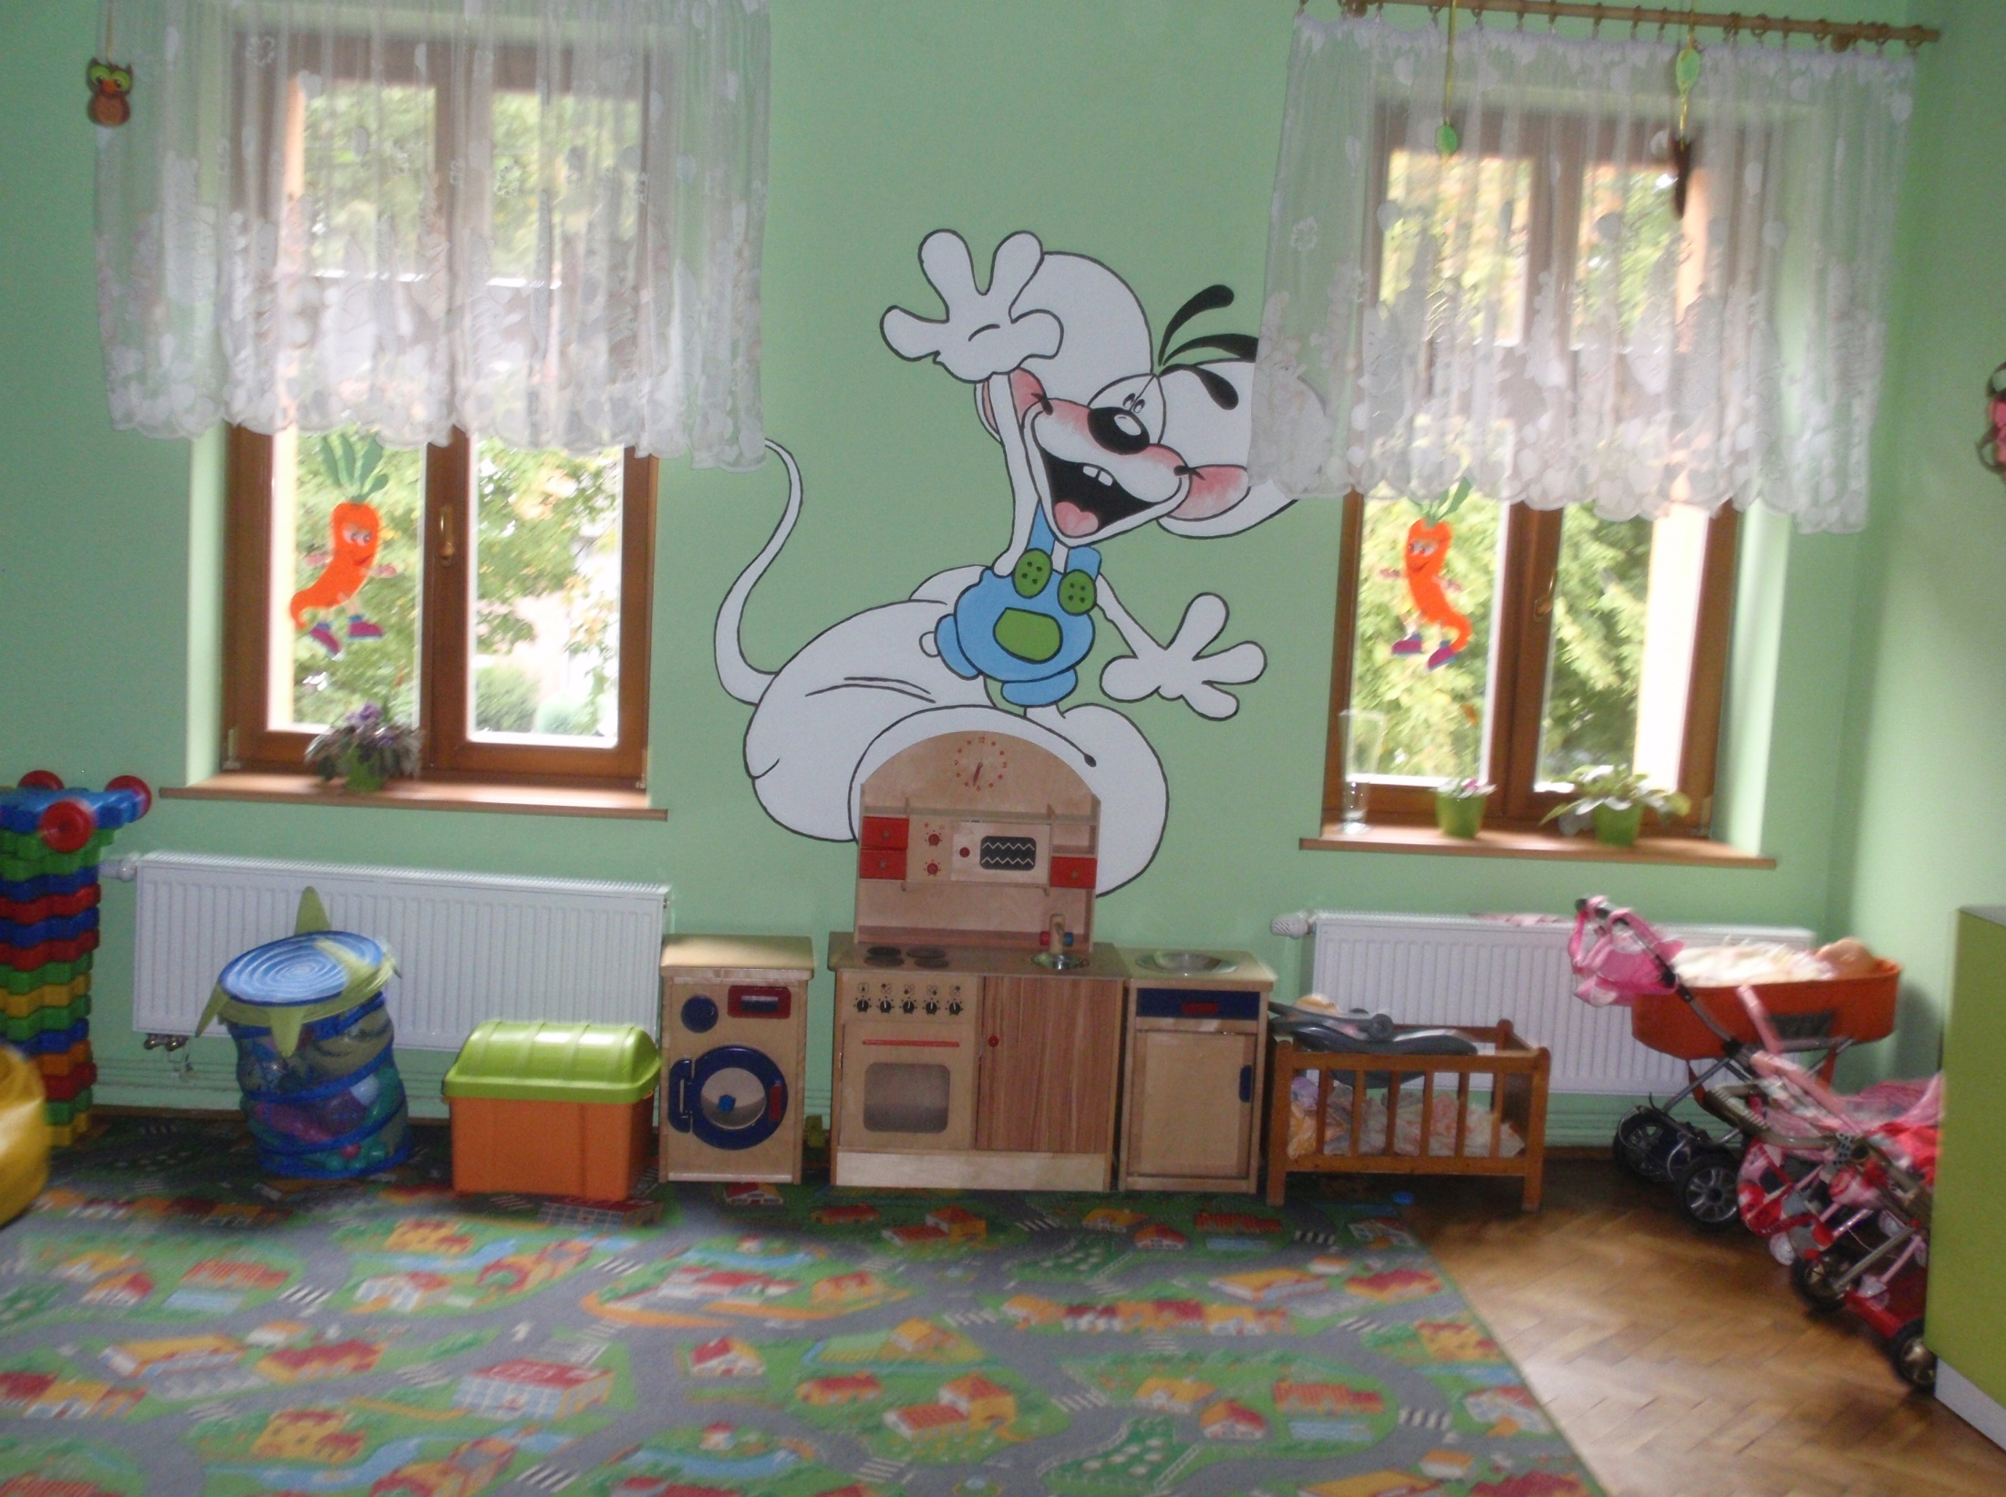

Slide 38
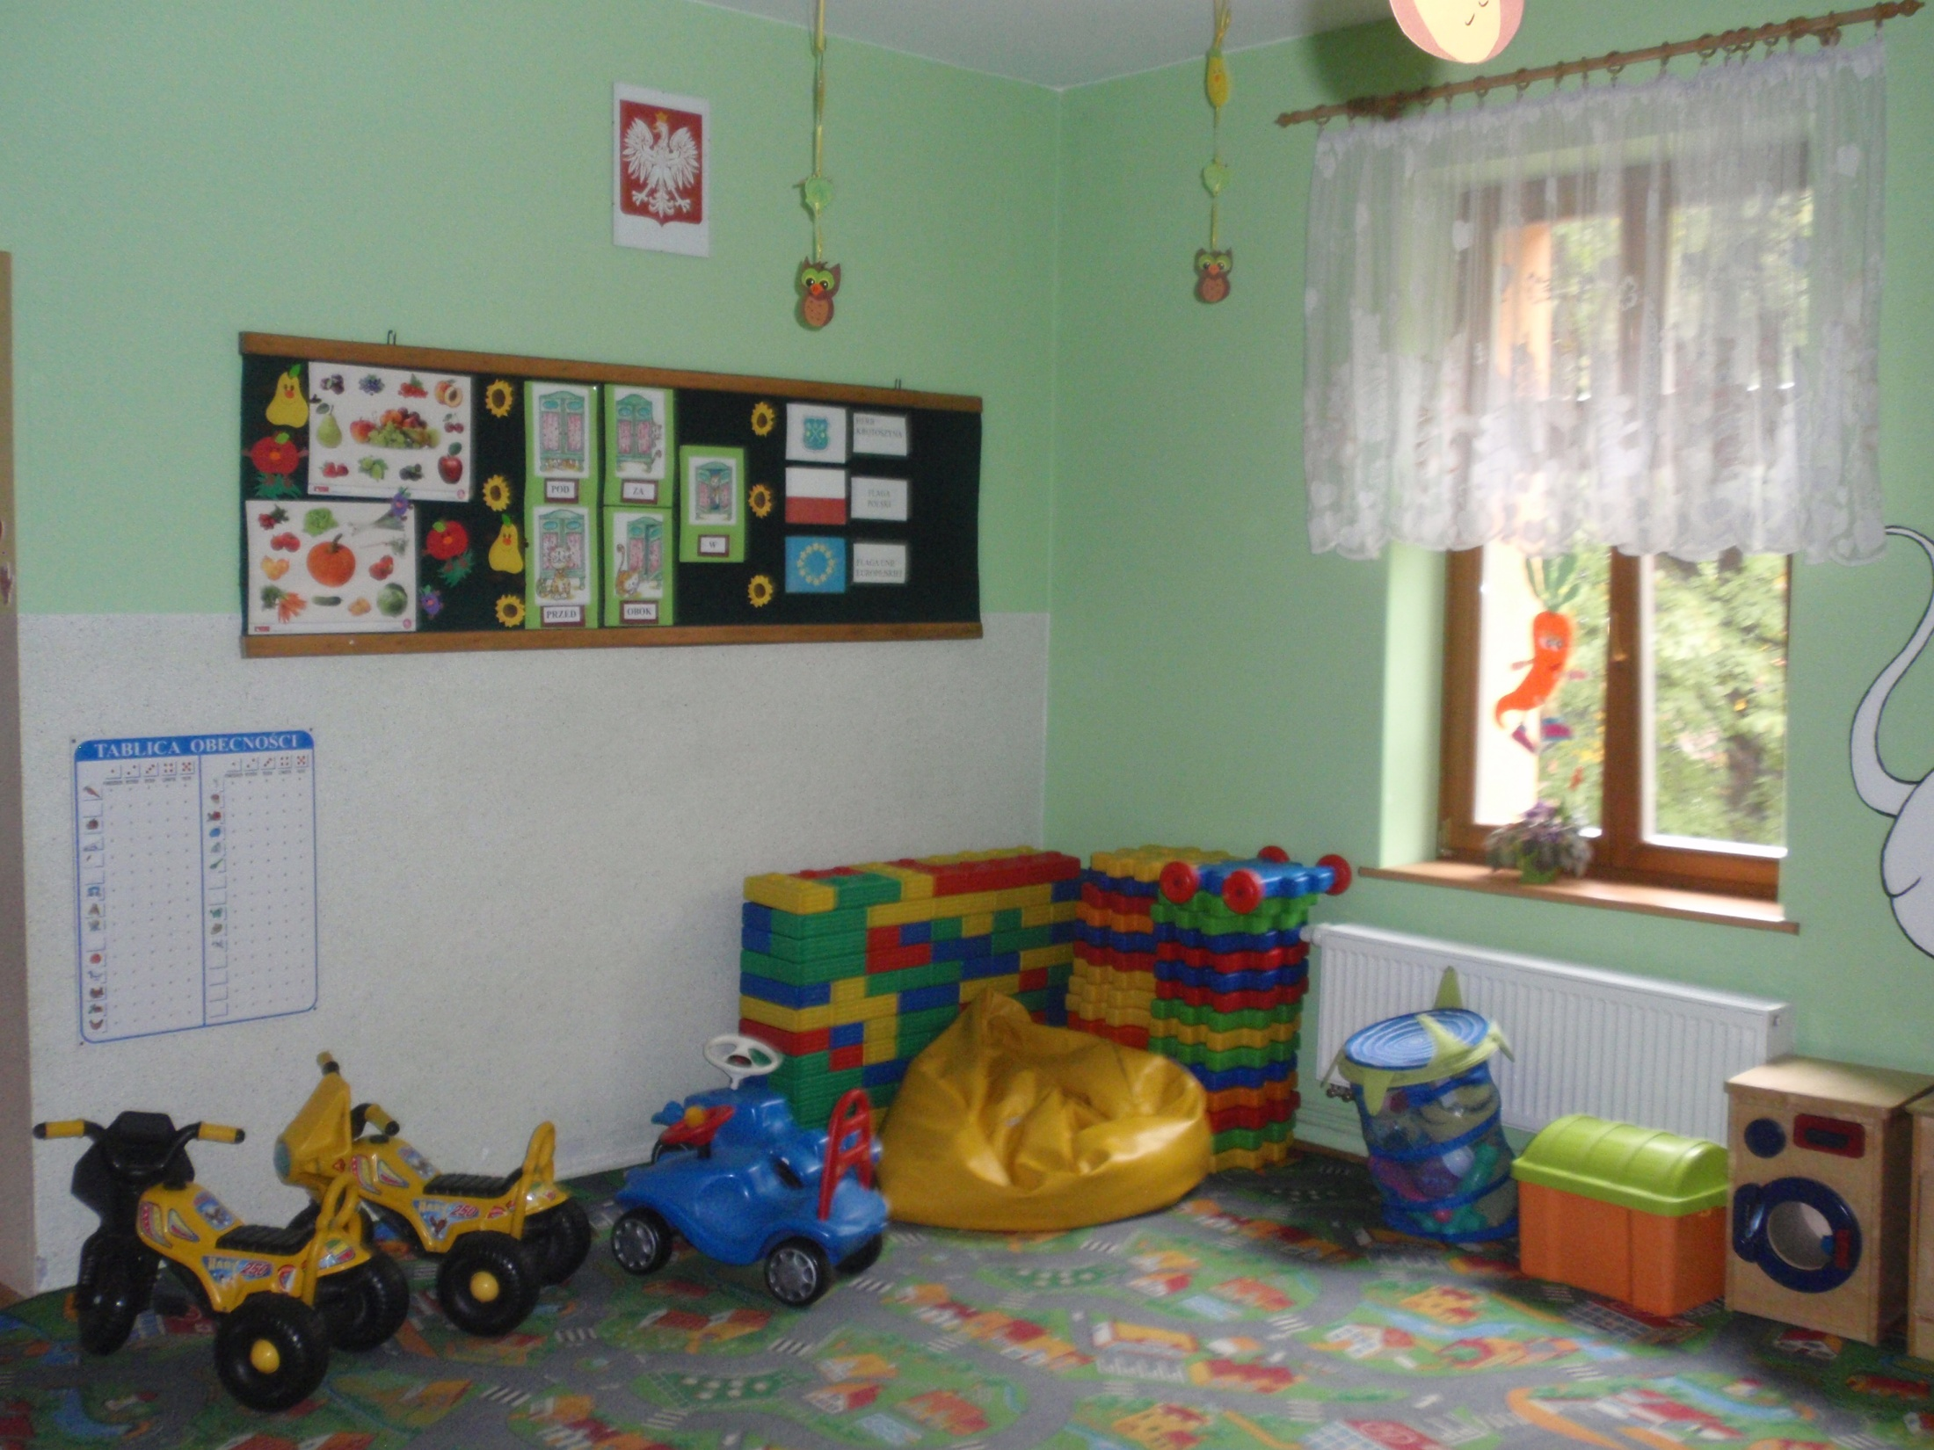

Slide 39
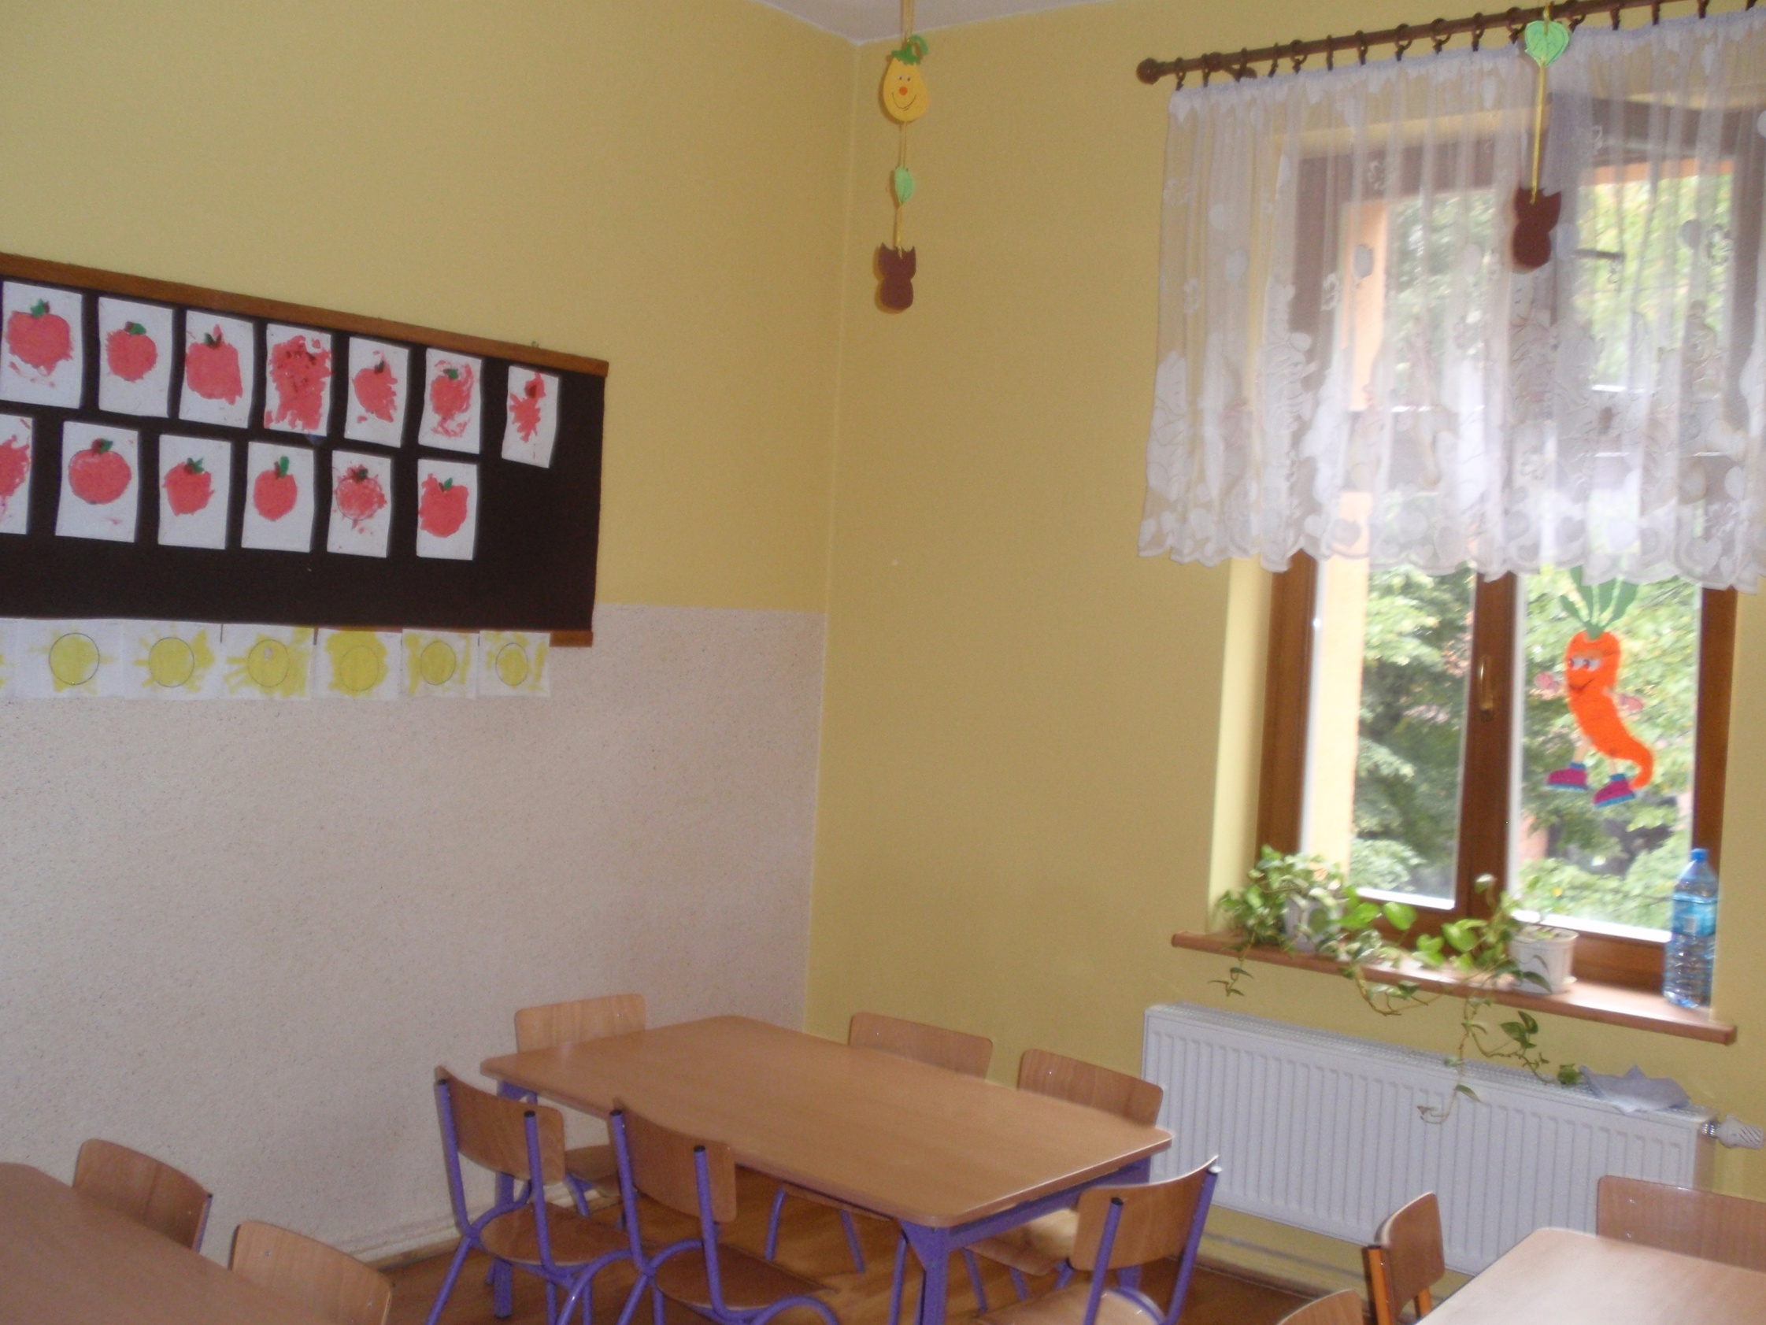

Slide 40
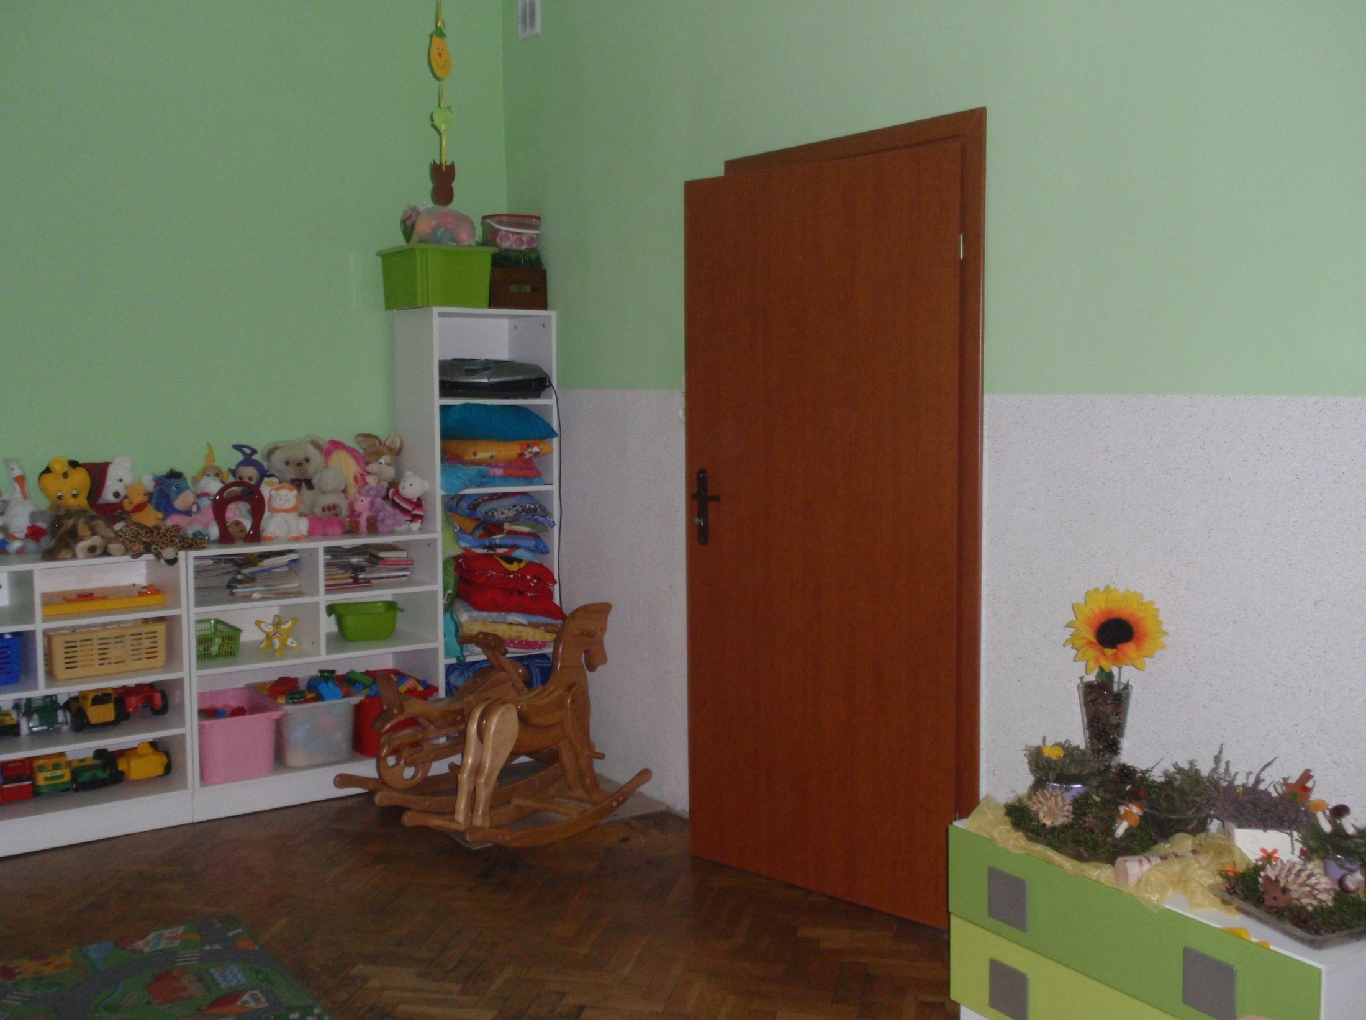

Slide 41
Sala Grupy ii
„misie”

Slide 42
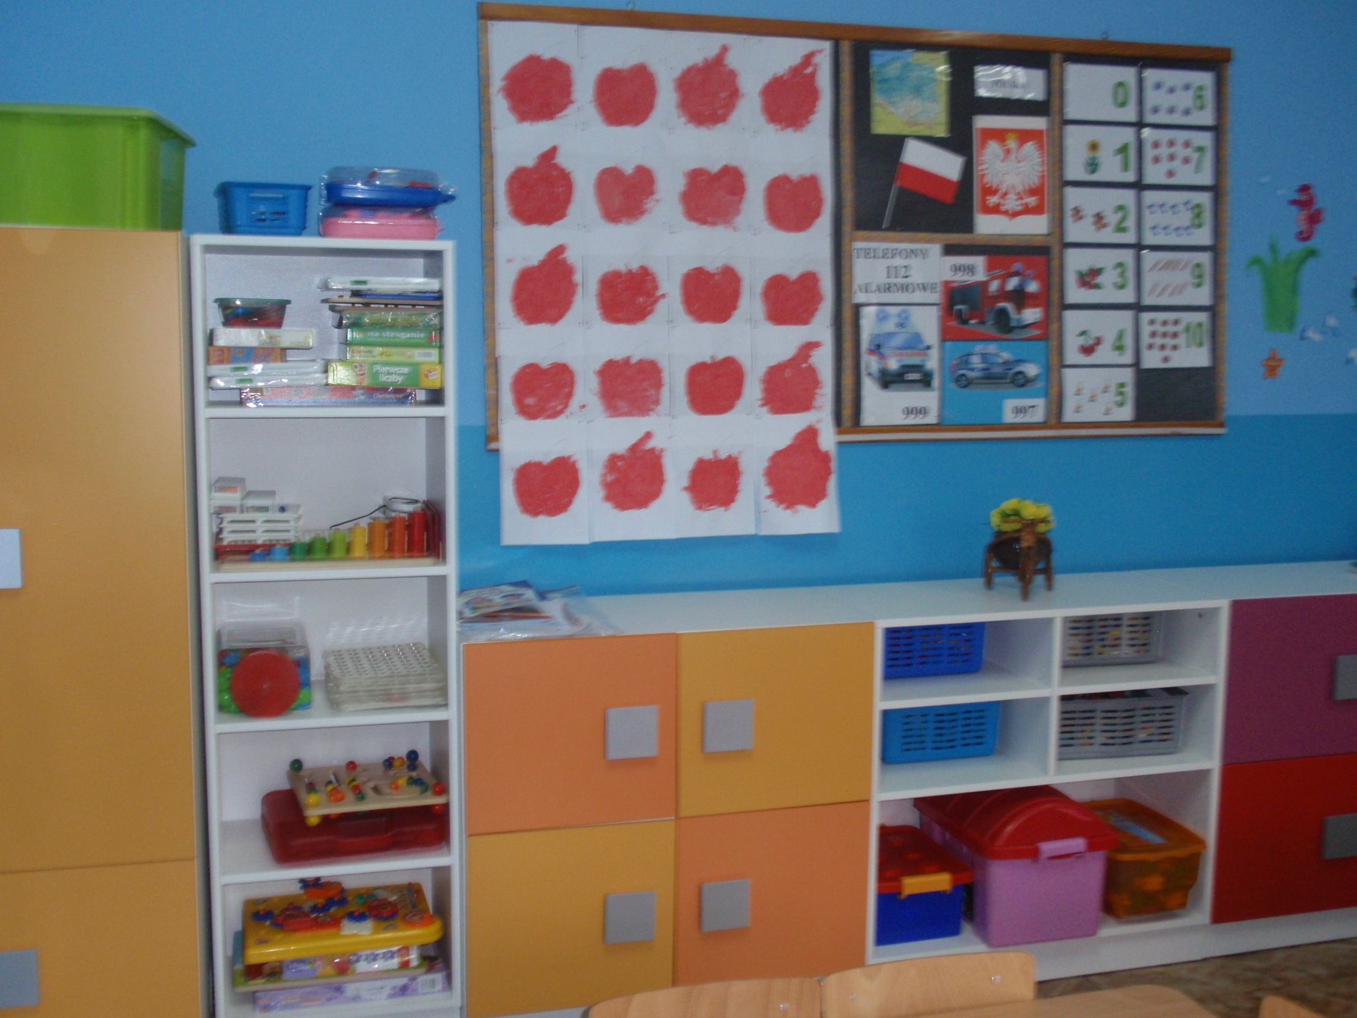

Slide 43
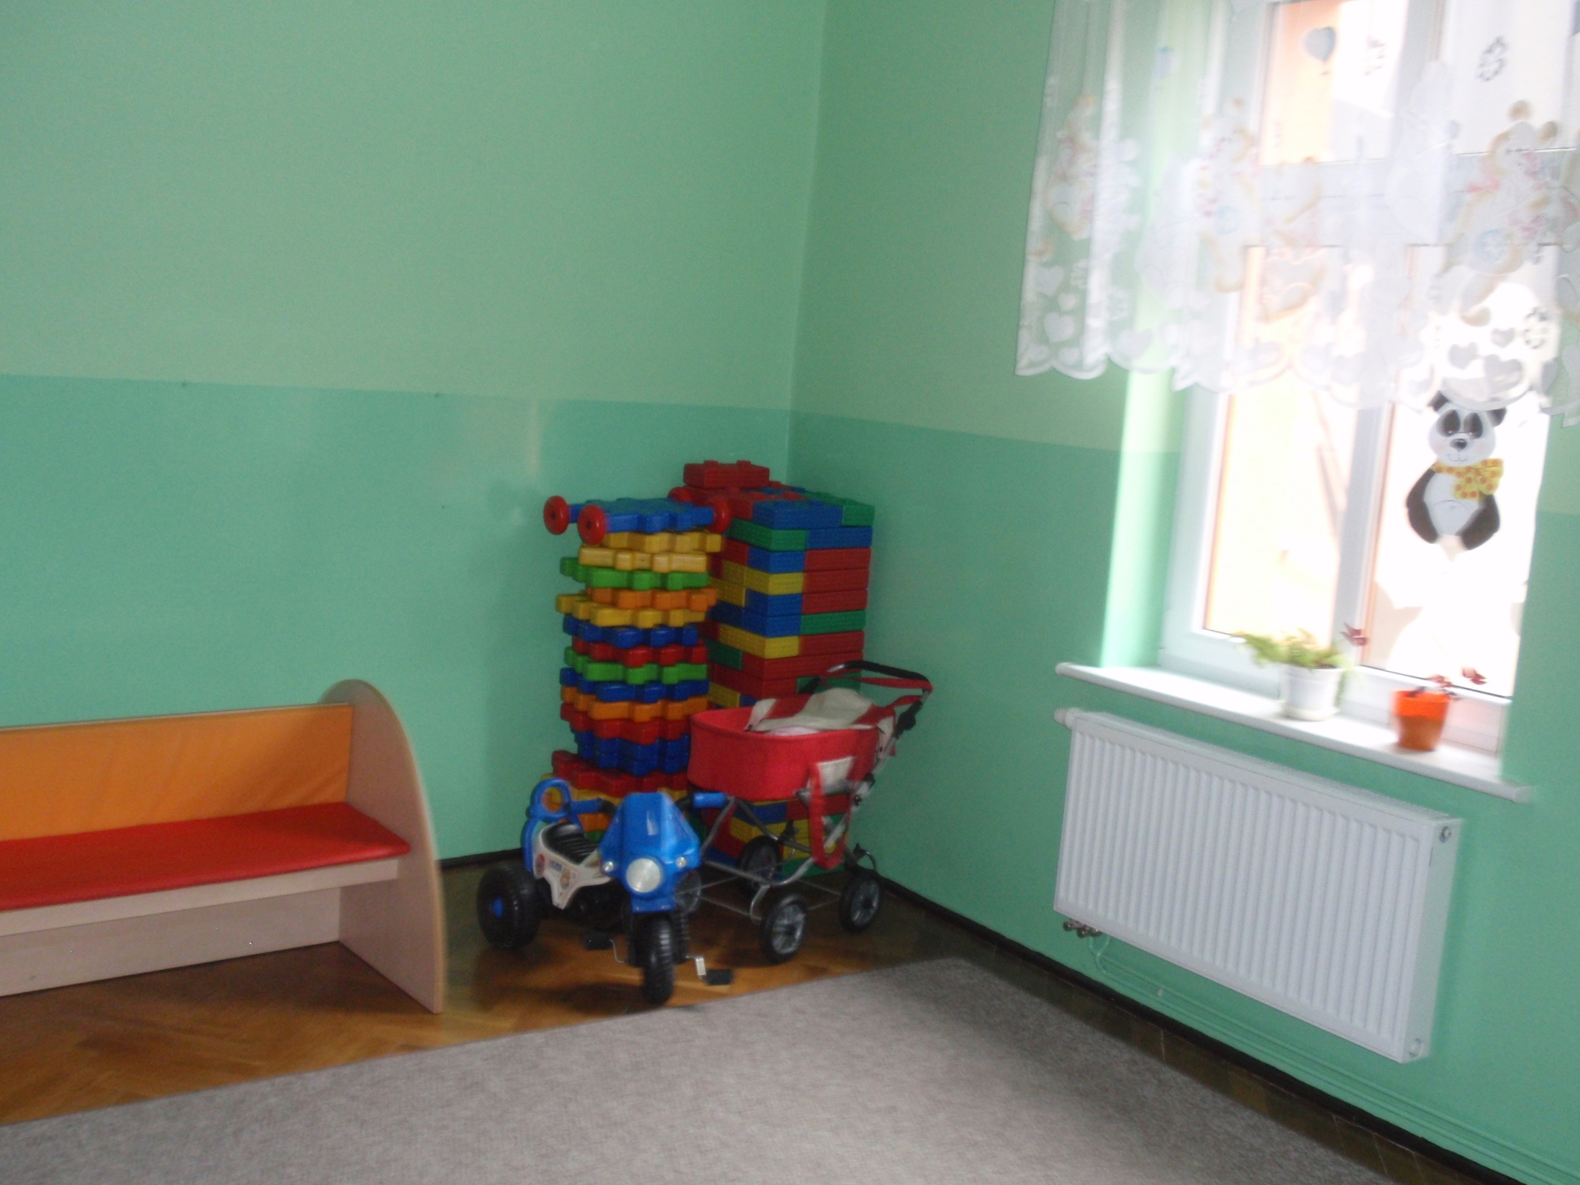

Slide 44
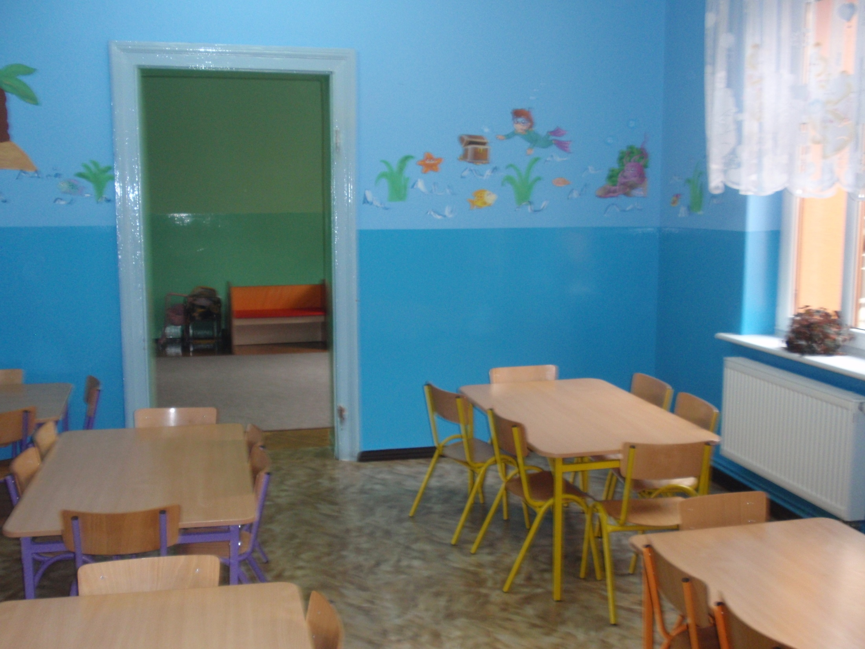

Slide 45
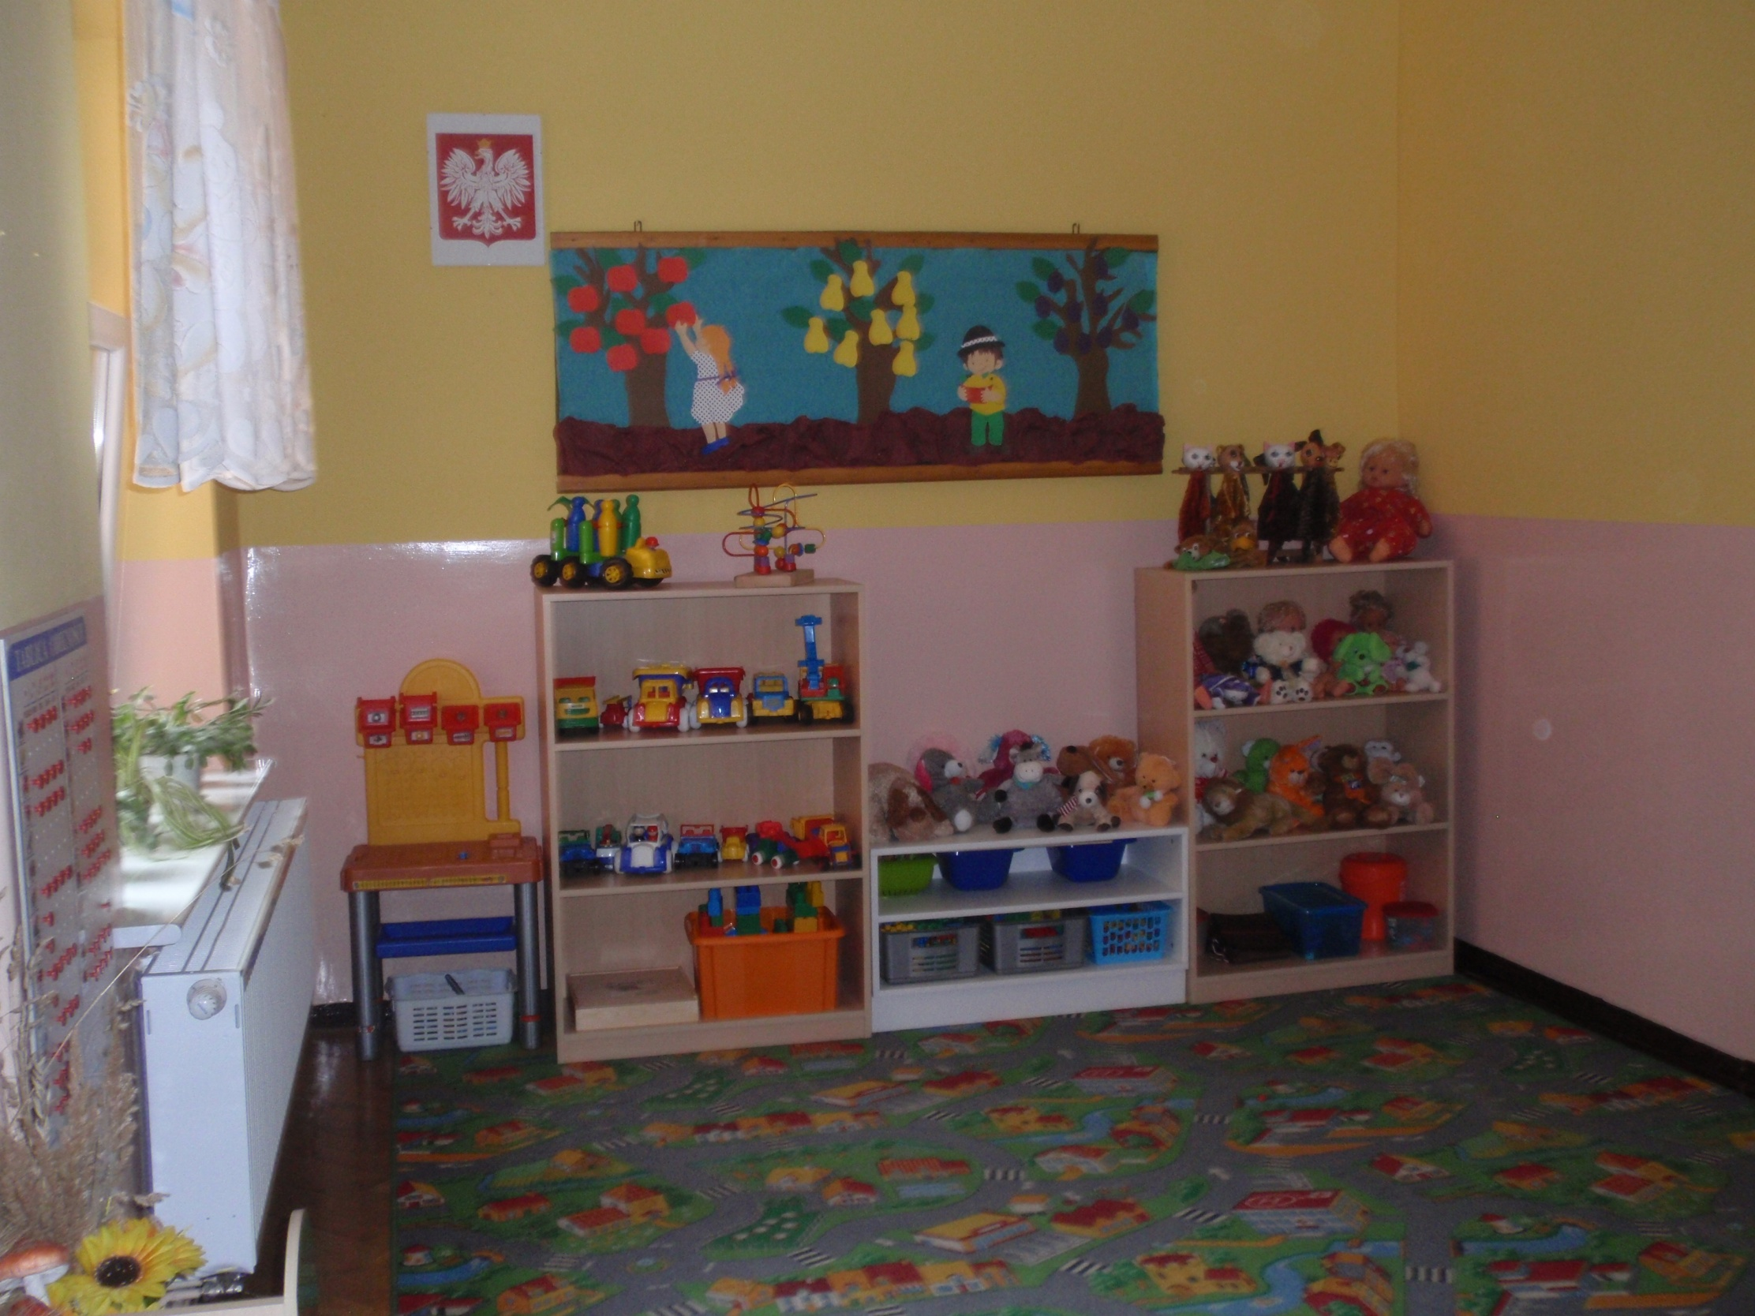

Slide 46
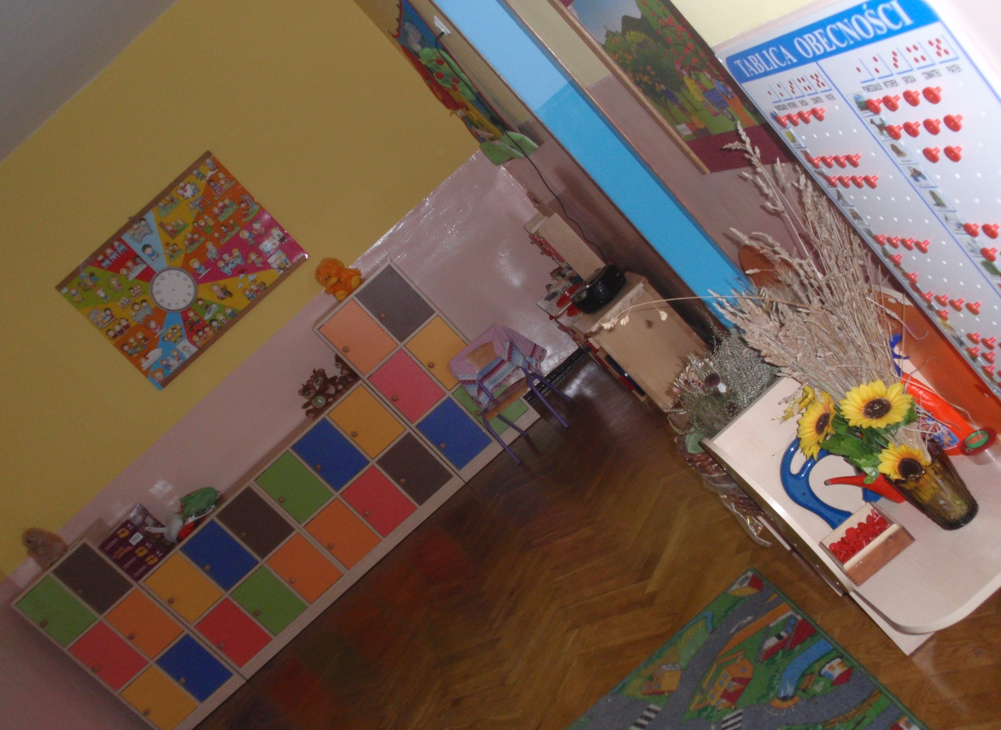

Slide 47
Sala Grupy iv
„żabki”

Slide 48
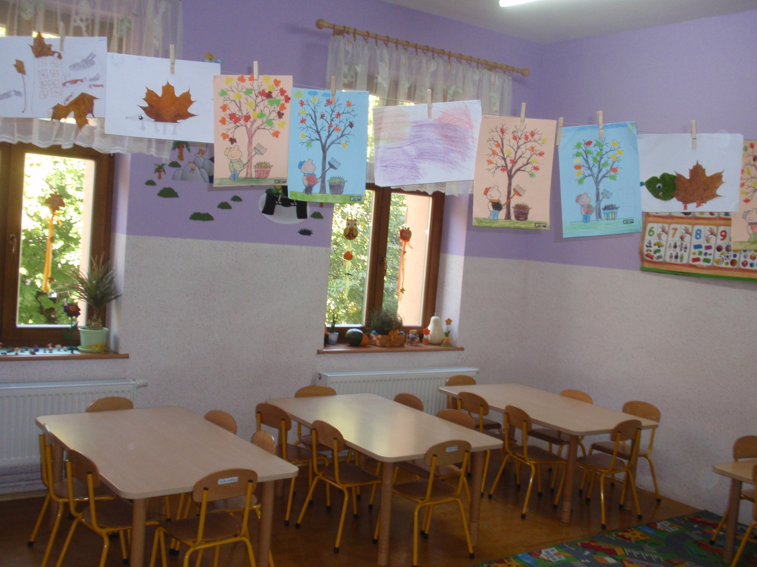

Slide 49
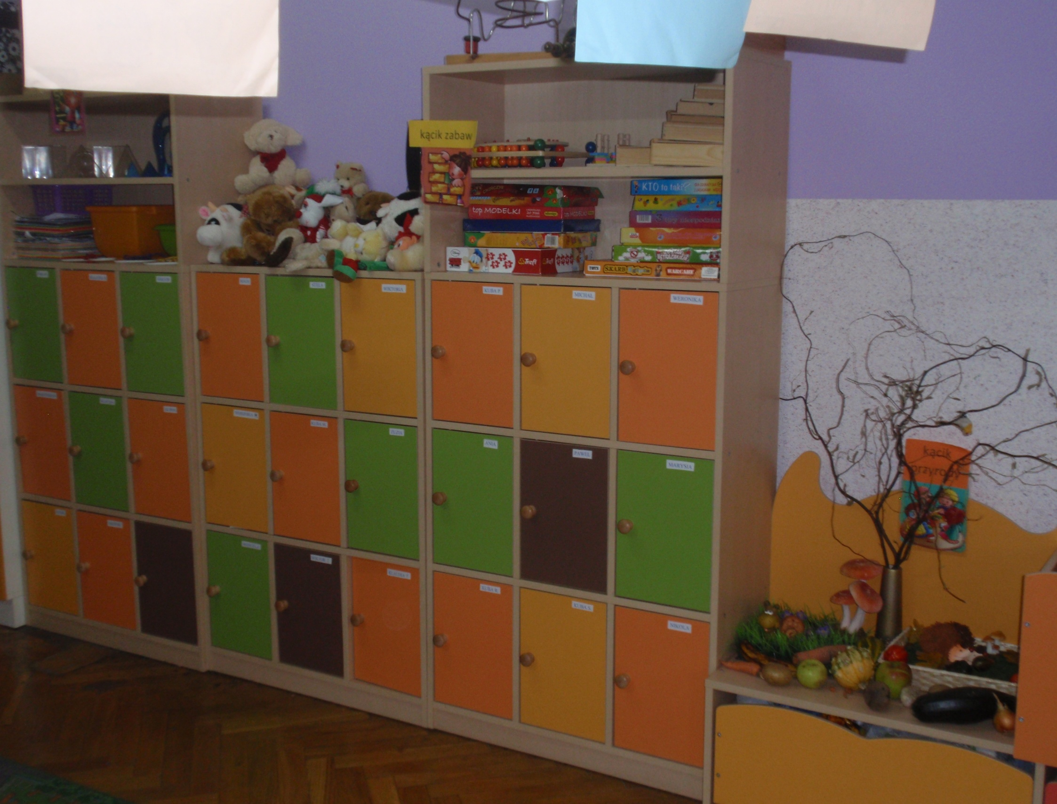

Slide 50
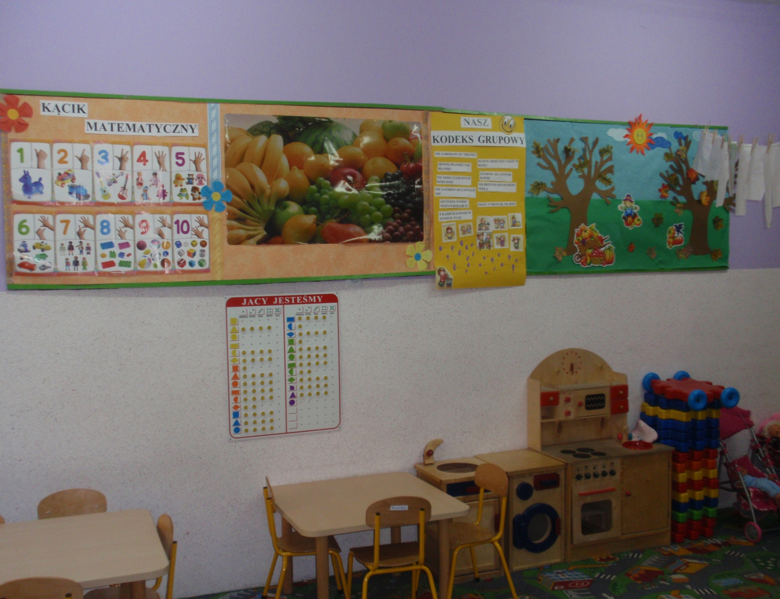

Slide 51
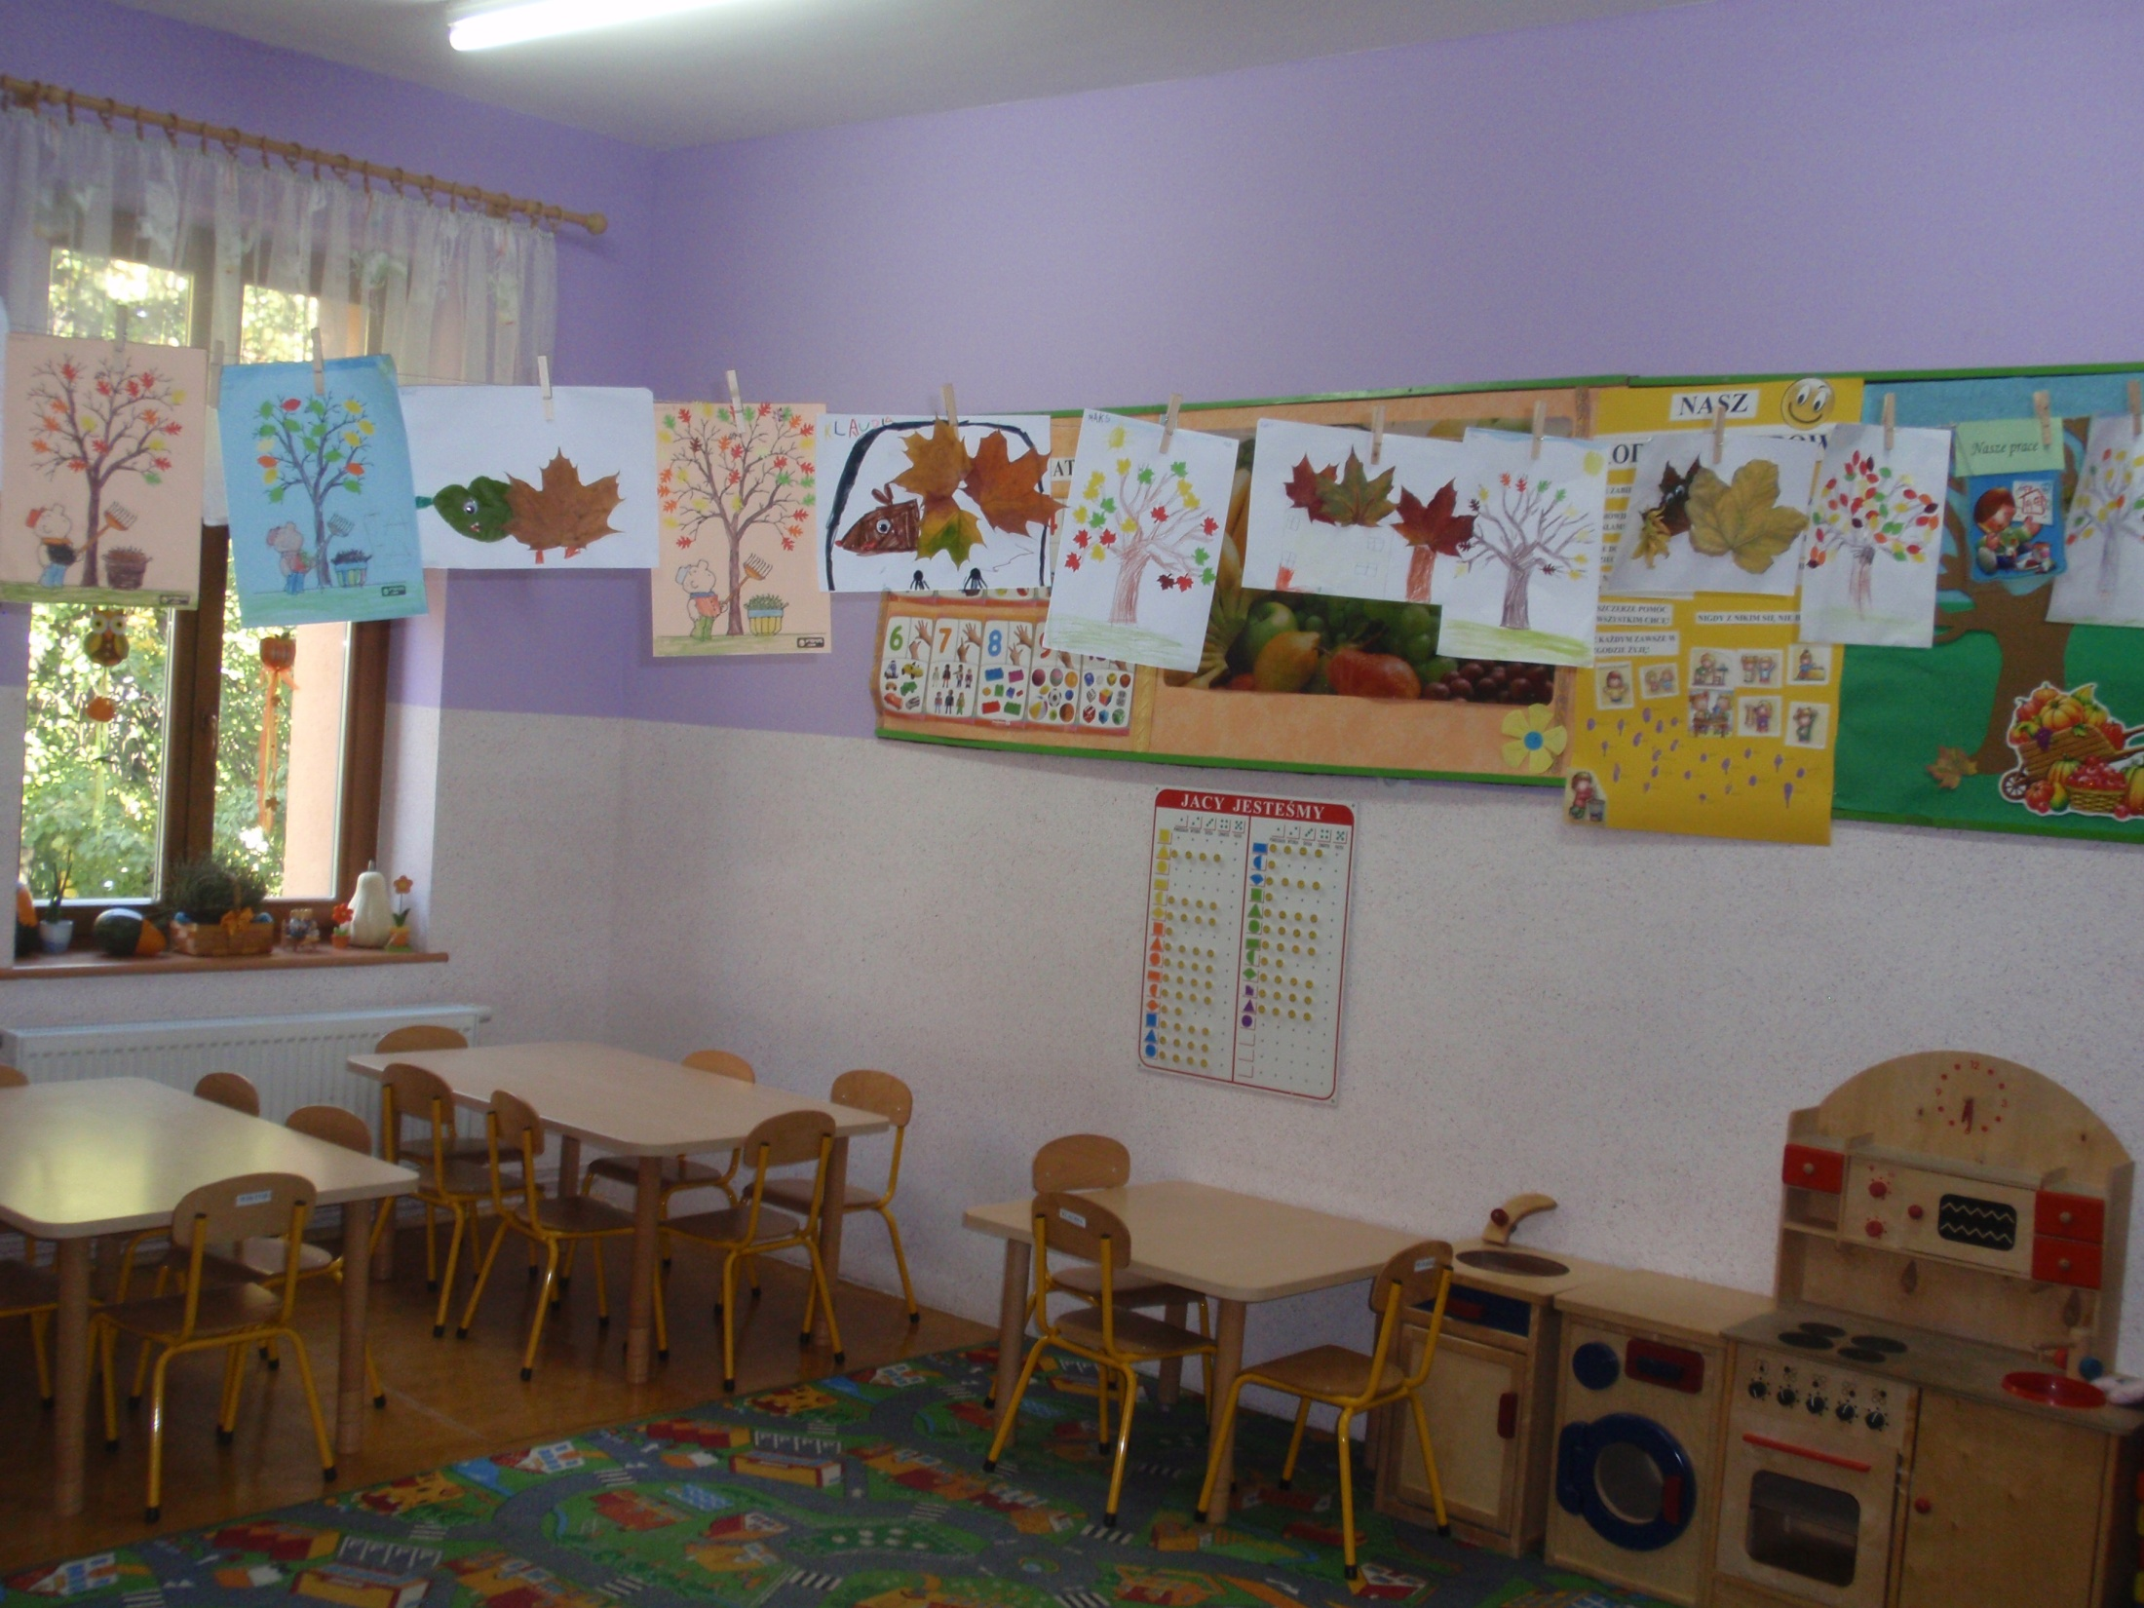

Slide 52
Po schodach…
Na drugie piętro

Slide 53
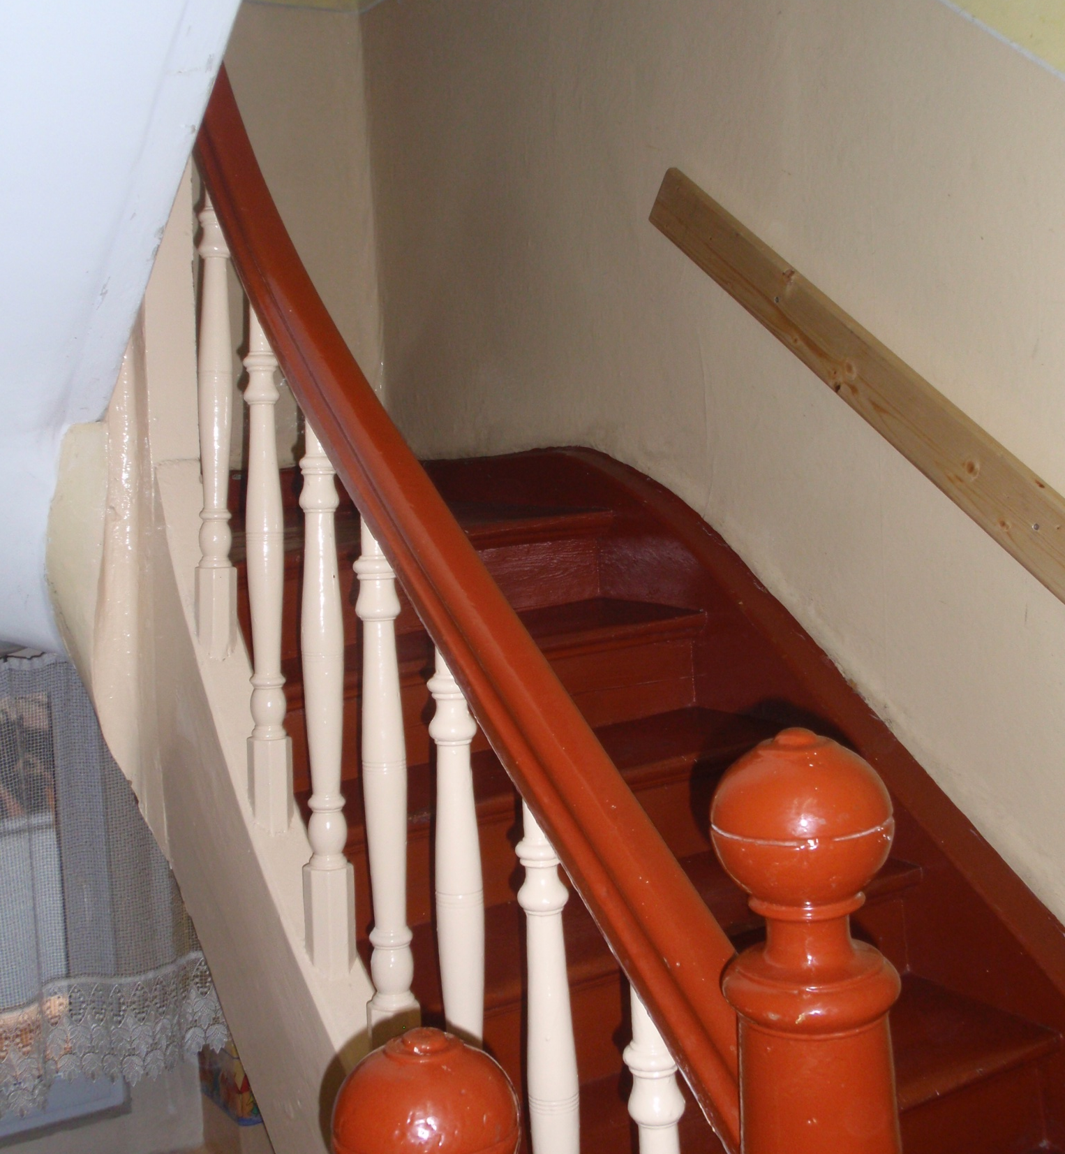

Slide 54
Sala gimnastyczna

Slide 55
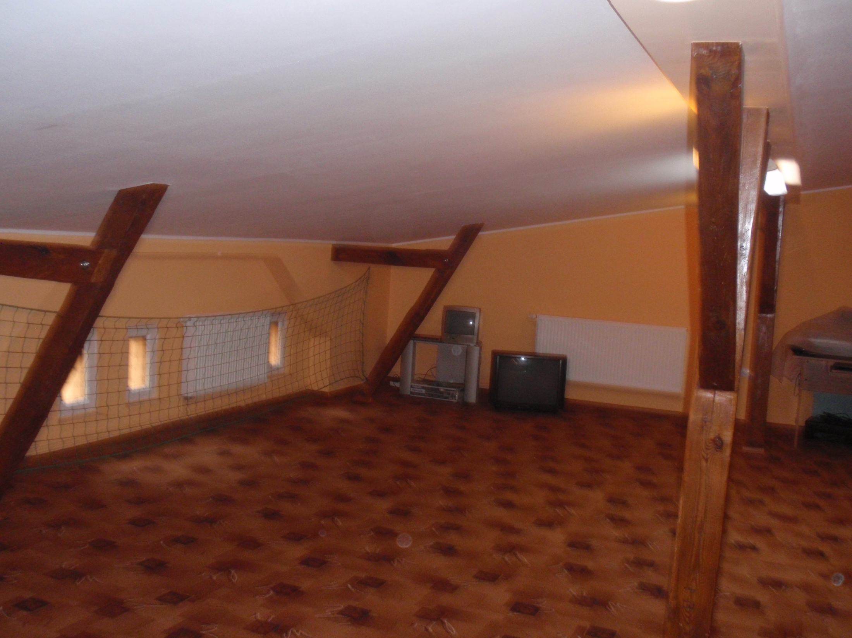

Slide 56
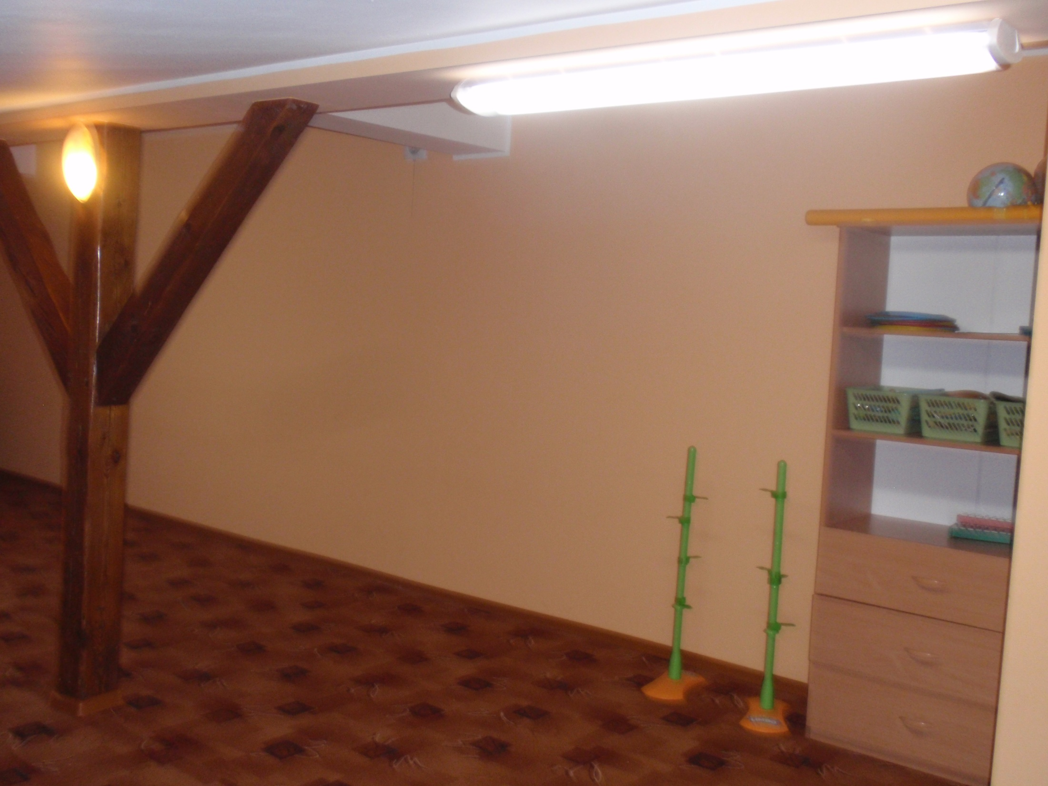

Slide 57
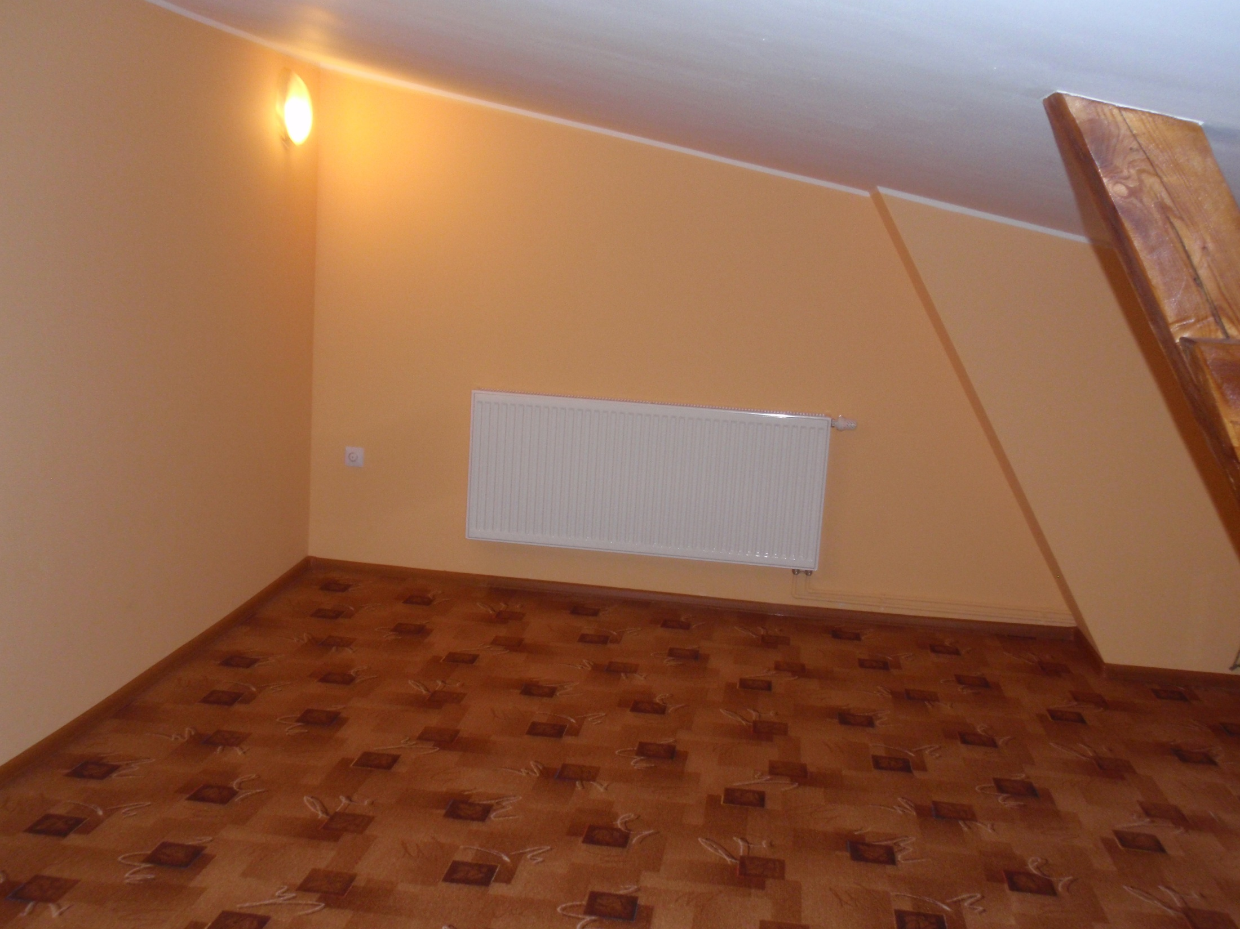

Slide 58
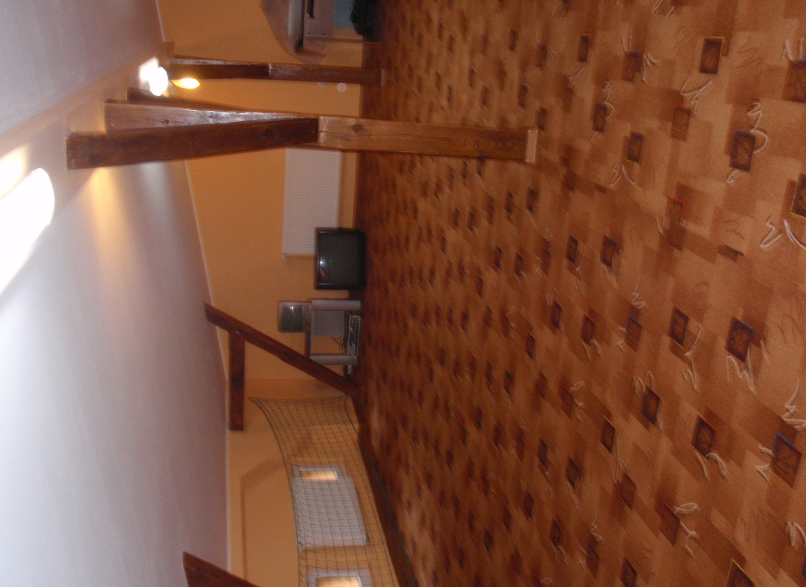

Slide 59
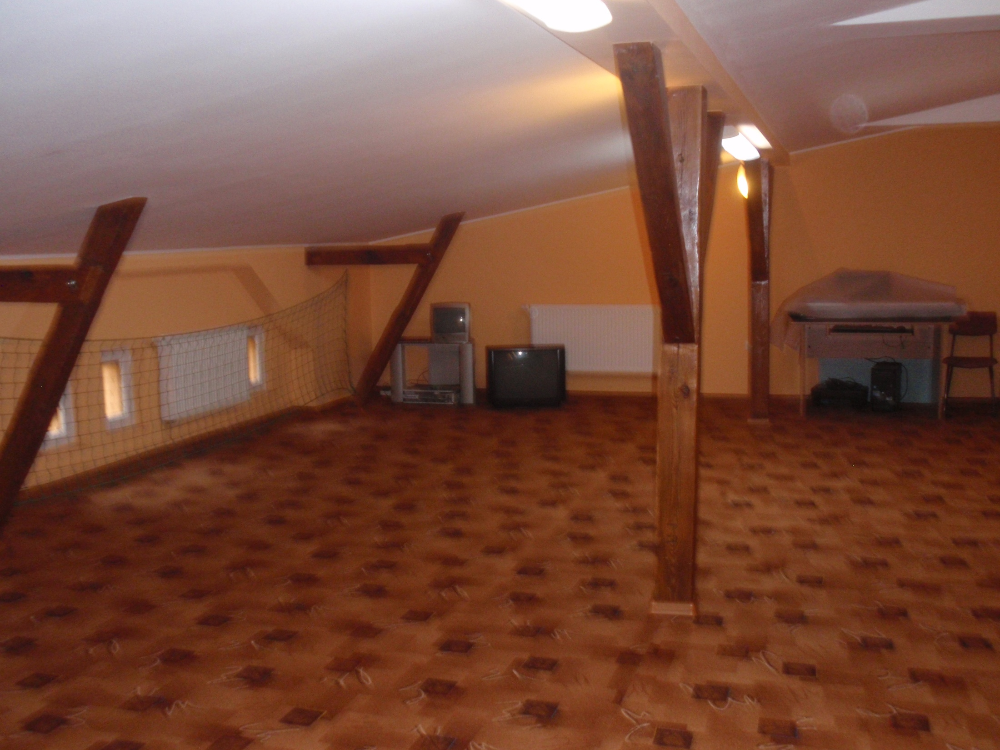

Slide 60
DZIĘKUJEMY
ZA WSPÓLNY SPACER
PO NASZYM PRZEDSZKOLU

